Slide 1
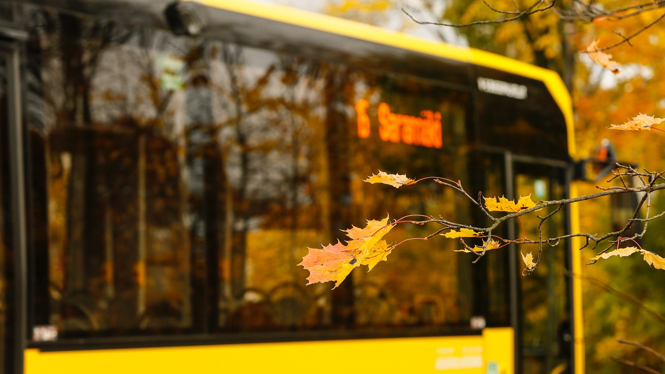
Fölin laajenemisen vaikutusselvitys

Slide 2
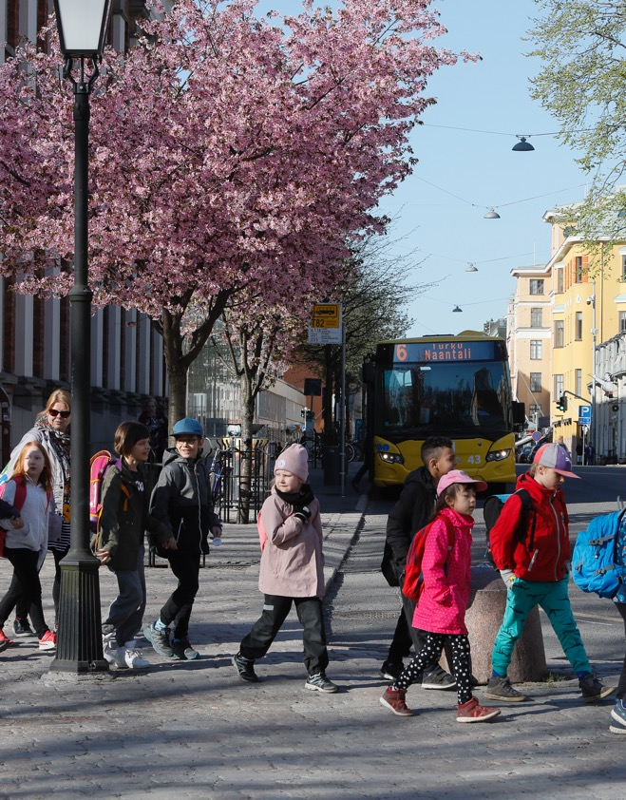
Työn tausta
Turun seudun MAL-sopimuksessa vuosille 2020–2023 todetaan, että kunnat selvittävät Föli-alueen laajentumista.
Tässä työssä on esitetty arvio mahdollisen laajenemisen vaikutuksista sekä mahdollisten liittyjäkuntien että nykyisten Föli-kuntien kannalta. Selvitys palvelee myös Scale-up -hanketta, jossa tavoitellaan toimivia malleja matkaketjujen helpottamiseksi​.

Slide 3
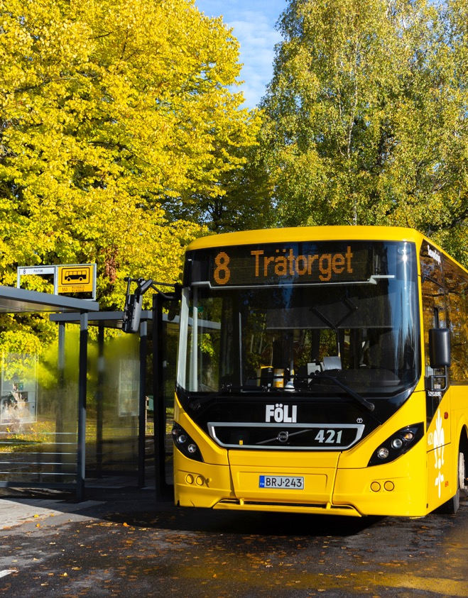
Työn tavoitteet
Työn tavoitteena on, että sen tulosten perusteella mahdolliset uudet Föli-kunnat (Paimio, Parainen, Masku, Nousiainen ja Mynämäki) voivat päättää, haluavatko ne liittyä Föliin. Lisäksi tavoitteena on, että nykyiset Föli-kunnat (Turku, Kaarina, Raisio, Lieto, Naantali ja Rusko) saavat riittävästi tietoa päättääkseen, hyväksyvätkö ne Fölin laajentamisen ja mitä se heidän osaltaan vaikuttaisi mm. joukkoliikenteen talouteen.
Selvityksessä arvioidaan erityisesti Föli-alueen ja -liikenteen laajenemisen kustannuksia kunkin kunnan kannalta. Lisäksi on arvioitu mm. elinkeino-, imago- ja matkailunäkökohtia.

Slide 4
Mikä on Föli

Slide 5
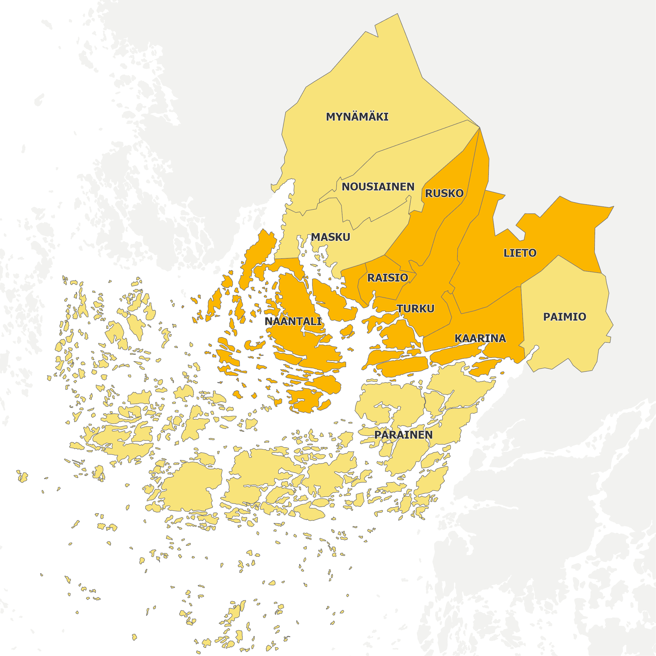
Fölin tehtävät
Turun seudun joukkoliikenne Föli tarjoaa helppokäyttöistä ja sujuvaa joukkoliikennettä toimialueellaan. Föliin kuuluvat tällä hetkellä Turku, Kaarina, Raisio, Lieto, Naantali ja Rusko.
Föli vastaa alueen joukkoliikenteen järjestämisestä ja sen toimintaedellytysten edistämisestä, suunnittelee aikataulut, lippujen hinnat sekä vastaa joukkoliikenteen markkinoinnista ja matkustajainformaatiosta. Föli hankkii liikennepalvelun kulloinkin kilpailutuksen kautta valitulta liikennöitsijältä.
Föli rahoittaa toimintansa lipputuloilla, kuntien rahoituksella sekä valtion tuella.
Nykyiset Föli-kunnat
Mahdolliset uudet Föli-kunnat

Slide 6
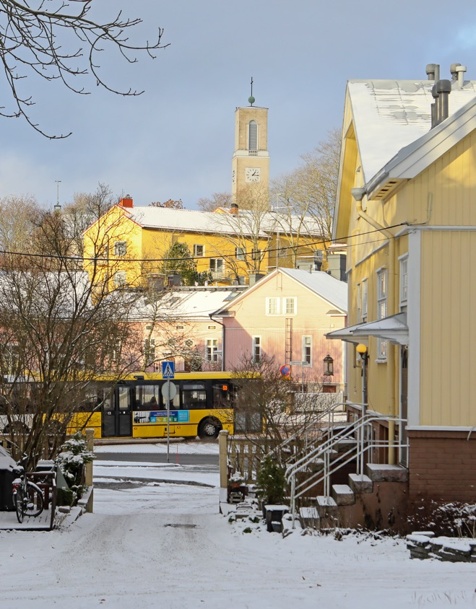
Päätöksenteko Fölissä
Joukkoliikennelain tarkoittamana seudullisena joukkoliikenteen toimivaltaisena viranomaisena toimii Turun kaupunkiseudun joukkoliikennelautakunta, joka kuuluu Turun kaupungin organisaatioon. Toimivalta-alueeseen kuuluvat tällä hetkellä Kaarina, Lieto, Naantali, Raisio, Rusko ja Turku. Lisäksi kaupunki järjestää tilaaja-tuottaja -mallin mukaisesti alueen kaikille avoimet linja-autoliikennepalvelut.
Lautakunnassa on 12 valtuustojen toimikaudekseen valitsemaa jäsentä varajäsenineen, joista Turun valtuusto valitsee seitsemän. Muiden kuntien valtuustot valitsevat kukin yhden jäsenen. Uusilta jäsenkunnilta tulisi kultakin edustaja lautakuntaan.

Slide 7
Matkustus ja lipputulot

Slide 8
Asukasluvut ja työssäkäynti
Uuden mahdolliset jäsenkunnat muistuttavat ikärakenteeltaan muita Turun seudun kehyskuntia, ja ne ovat yhteiseltä väkiluvultaan 14 % koko Turun seudusta​.
Uusien jäsenkuntien työssäkäynnistä 89 % on Turun seudun sisäistä. Turkuun suuntautuva työssäkäynti on suuruudeltaan merkittävää.
 | Asukasluku |  | ikäryhmäosuudet kunnittain |  |  |  | Työllisiä 2017 | Ko. alueelle työssäkäyvien osuus työllisistä
Asuinkunta | 31.7.2021 | osuus | 7 - 14 | 15 - 19 | 20 - 64 | 65 - | yhteensä | Turkuun | Nyky-Föliin | Turun seudulle
Turku | 194 360 | 56 % | 7 % | 5 % | 62 % | 21 % | 81 618 | 76 % | 88 % | 90 %
Kaarina | 34 705 | 10 % | 11 % | 6 % | 55 % | 21 % | 14 712 | 51 % | 87 % | 91 %
Lieto | 20 161 | 6 % | 12 % | 6 % | 54 % | 20 % | 9 059 | 48 % | 87 % | 90 %
Naantali | 19 424 | 6 % | 9 % | 6 % | 53 % | 26 % | 8 221 | 40 % | 89 % | 92 %
Raisio | 24 461 | 7 % | 9 % | 5 % | 56 % | 23 % | 10 646 | 49 % | 89 % | 93 %
Rusko | 6 344 | 2 % | 11 % | 6 % | 54 % | 20 % | 2 956 | 51 % | 88 % | 92 %
nyky-Föli | 299 455 | 86 % | 8 % | 5 % | 59 % | 21 % | 127 212 | 66 % | 88 % | 90 %
Paimio | 10 947 | 3 % | 11 % | 6 % | 53 % | 22 % | 4 700 | 36 % | 49 % | 85 %
Parainen | 15 082 | 4 % | 10 % | 6 % | 51 % | 28 % | 6 390 | 26 % | 33 % | 91 %
Masku | 9 548 | 3 % | 12 % | 7 % | 55 % | 19 % | 4 509 | 43 % | 66 % | 91 %
Nousiainen | 4 689 | 1 % | 12 % | 6 % | 54 % | 21 % | 2 212 | 37 % | 58 % | 92 %
Mynämäki | 7 637 | 2 % | 9 % | 5 % | 53 % | 27 % | 3 346 | 26 % | 40 % | 86 %
uudet | 47 903 | 14 % | 10 % | 6 % | 53 % | 24 % | 21 157 | 33 % | 47 % | 89 %
yhteensä | 347 358 | 100 % |  |  |  |  | 148 369

Slide 9
Asiakashinnat ja niiden muutos
Föli-alueella on käytössä vyöhykkeetön tasataksa, eli samoilla lipuilla voi matkustaa koko Föli-alueella. Kerta- ja arvotuotteet sisältävät kahden tunnin vaihto-oikeuden. Vyöhykkeitä on alustavasti arvioitu tässä selvityksessä, ja toimivimmalta vaikuttaa se, että tasataksa edelleen säilytettäisiin Fölin laajentuessakin.
Fölin hintoihin siirtyminen tarkoittaa aikuisten kausilipulla matkustaville kunnasta riippuen 15–35 % alennusta nykyisiin hintoihin nähden. Tarjolle tulee myös Fölin edullisia ja joustavia arvolipputyyppisiä tuotteita, joiden ansiosta kuljettajan myymien kertalippujen merkitys tulee pienenemään.
Fölissä on käytössä ikäperustaisia asiakasryhmiä: tarjolla on edullisia lippuja nuorisolle, opiskelijoille ja senioreille. Lisäksi Fölissä lapsien maksuttoman matkustusoikeuden ja varsinaisen lastenlipun yläikäraja on korkeampi kuin Föli-alueen ulkopuolisessa liikenteessä.

Slide 10
Mahdollinen useamman lippuvyöhykkeen malli
Mikäli Fölin laajentuessa siirryttäisiin useamman taksa-vyöhykkeen malliin, olisi uusi vyöhyke suhteessa nykyisen Föli-alueen laajuuteen mielekäs ainoastaan Paraisten saaristossa (Nauvo, Korppoo ja Houtskari).
Mahdolliseen uuteen vyöhykkeeseen liittyy mm. seuraavia näkökulmia:
Paraisilla käytössä oleva kausilippu on jo nyt niin edullinen, ettei Föliin tasataksaan liittyminen toisi siihen merkittävää muutosta: alennus kausilipun hinnassa olisi 15 %.
Kertalipuilla ja arvokorttimatkoilla lippujen hintaero nykyjärjestelmän ja Fölin tasataksan välillä Turusta Paraisten saaristoon sen sijaan on merkittävä. Vyöhykkeiden luominen arvokortilla tai lähimaksulla ostettaviin lippuihin ei nykyisillä laitteilla ole kuitenkaan teknisesti mielekästä, sillä Fölin lippujärjestelmän etälukijoissa ei ole tapaa yksittäisen matkan vyöhykkeiden valitsemiseksi.
Arvokorttimatkojen sijaan kuljettajamyynnissä oleva kertalippu voisi teoriassa olla kalliimpi Paraisten saaristoon ulottuvilla matkoilla. Kalliimpi hinta kuljettajamyynnissä johtaisi todennäköisesti matkustajien siirtymiseen lähimaksulippujen käyttäjiksi, mikä on toisaalta myös toivottu muutos.
Mikäli kuljettajamyynnissä siirryttäisiin Paraisten saaristossa kahden taksavyöhykkeen malliin, jäisi kahden vyöhykkeen kertalippujen myynti hyvin vähäiseksi matkustajien siirtyessä muihin lipputuotteisiin. Lippujärjestelmän monimutkaistaminen pienen käyttäjämäärän takia ei ole perusteltua.
Lisäksi Paraisten kaupungin sisälle syntyvä vyöhykeraja voidaan kokea hankalaksi hyväksyä ja hahmottaa. Vyöhykerajan vaikutuksia matkustamiseen olisi myös vaikea viestiä asiakkaille.

Slide 11
Matkustajamäärät ja lipputulot
Työssä on tuotettu matkustajamääräarvioita, joita tarvitaan lipputulojen ja seudullisten linjojen kuntakohtaisen kustannusten jaon arviointiin.
Kertalippu- ja arvokorttitulot jyvitetään linjoille vähentämään niiden nettokustannusta. Kausilipputulot sitä vastoin kirjataan sille kunnalle, jonka asukas asiakas on. Kausikorttituloja käytetään kunnalle kohdistuvien seutulinjojen ja sisäisten linjojen kustannusosuuksien maksamiseen.
Matkustajamäärät on arvioitu vuonna 2019 toteutuneen matkustuksen perusteella. Huomioon on otettu tuolloin tehdyt matkat TLO:n ja Vainion liikenteessä sekä nykyisen Föli-alueen liikenteessä. Fölin laajeneminen kasvattaa matkamääriä: mm. Fölin perustamisen ennen-jälkeen-tutkimuksessa on todettu, että joukkoliikenteen käyttö on kasvanut Föli-liikenteeseen siirtymisen myötä merkittävästi.

Slide 12
Liikennöinti ja kustannukset

Slide 13
Liikennöinnin kustannukset
Työssä on tuotettu tiedot joukkoliikennelinjaston ominaisuuksista sillä tarkkuudella, että linjojen kustannusten määrittely on mahdollista.
Kunnat päättävät itse sisäisestä liikenteestään ja maksavat sen kokonaan. Lautakunta vahvistaa joukkoliikenteen toimivaltaisena viranomaisena kunnan sisäistä liikennettä koskevat päätökset. Muut kunnat maksavat nousukorvausta, kun heidän kuntalaisensa matkustavat kausikortillaan toisen kunnan sisäisessä liikenteessä.
Lautakunta päättää seudullisesta, eli kuntarajat ylittävästä liikenteestä. Kun tehdään isompia reittimuutoksia tai kustannukset muuttuvat merkittävästi, kysytään asiaan ko. kuntien lausunnot. Linjan nettokustannukset (kerta- ja arvokorttitulojen jälkeen) jaetaan kuntien kesken sen mukaan, minkä verran ja miten pitkälle matkalle heidän kuntalaisensa ovat käyttäneet seutulinjaa.

Slide 14
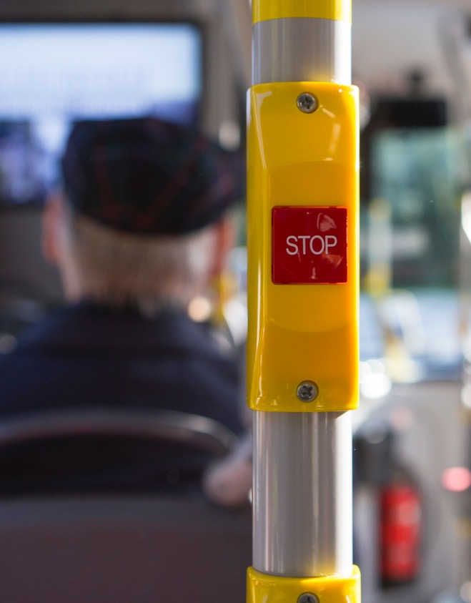
Maksu- ja informaatiojärjestelmä
Maksu- ja informaatiojärjestelmä on seudullinen yhteishankinta. Jokainen Föli-kunta omistaa palasen järjestelmästä, ja järjestelmää kehitetään koko ajan.
Järjestelmän hankinta-, ylläpito-, ja kehittämiskustannukset jaetaan asukasluvun mukaan. Uudet kunnat maksavat asukaslukunsa mukaisen osuuden investoinnista jälkikäteen, koska järjestelmä tulee valmiina kaikkien uusienkin kuntien käyttöön.​
Maksu- ja informaatiojärjestelmän investointibudjetiksi Föli-alueen nykyiset kunnat ovat sopineet 1 % vuotuisesta liikenteen ostohinnasta. Kunnat ovat panostaneet myös merkittävästi pysäkki-
informaatioon ja reaaliaikaisiin näyttöihin.

Slide 15
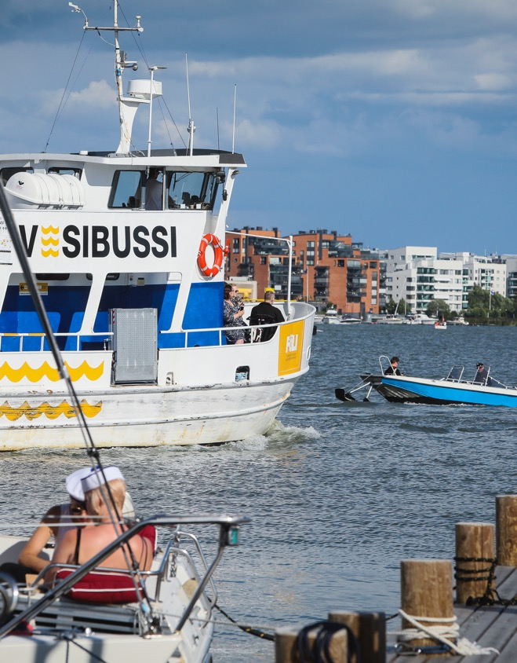
Liikenteen järjestämisen kustannukset
Liikenteen järjestämisen kustannukset jaetaan pääosin asukaslukujen mukaan. Nämä kustannukset sisältävät lyhyesti kuvaten mm. liikenteen suunnittelun ja kilpailuttamisen, sopimusten valvonnan ja kehittämisen, Fölin jatkuvan kehittämisen liikenteen, palveluiden ja tekniikan osalta, edunvalvonnan, markkinoinnin ja viestinnän, talousseurannan ja maksuliikenteen, ongelmanratkaisua, tuen asiakaspalvelupisteille, lautakuntatyön, asukas- ja yritysyhteistyön sekä palautteiden käsittelyn.
Uusien Fölin jäsenkuntien liikennetarjonnan määrä on maltillinen, mutta kuntien tarpeet ovat silti moninaisia. Osassa työtehtäviä työmäärä ei riipu liikenteen määrästä tai muutoksen suuruudesta. Esimerkiksi koulumatkavuorot ja sisäiset linjat työllistävät, ja kuntien päätöksentekoon liittyvä valmistelutyö kasvaa.

Slide 16
Fölin resurssien organisointimahdollisuuksia
Suunnittelutiimi (3 htv suunnittelu + 4 htv tarkastustoiminta): Organisoituminen siten, että kullakin kunnalla on oma vastuusuunnittelija, jolloin yhteydenpito ja yhteistyö on keskittynyttä. Paimion tai Paraisten liittymistä Föliin voi pitää melko suppeana muutoksena, koska Fölillä jo nykyisin melko suuri rooli ELY-keskuksen rinnalla kuntien liikenteen järjestämisessä.
Matkustajainformaatio (1 htv ylläpitotyö): Parhaat mahdollisuudet ulkoistamiseen, esim. pysäkkien aikatauluinformaation ylläpito.
Talous- ja kehittämistiimi: Resursseja voidaan kasvattaa jonkin verran tiimityötä lisäämällä ja laajentamalla tiimin jäsenten osaamista. Tiimityö jo nykyisin osin käytössä, mutta jatkossa mahdollisen 1–2 kunnan liittyessä tarpeen hyödyntää lisää. Föli-alueen laajentuminen lisäisi hyvin todennäköisesti talous- ja kehittämistiimin resurssitarvetta.
Oheisessa kaaviossa on kuvattu esimerkki resurssitarpeen muuttumista Föli-alueen mahdollisissa laajentumistilanteissa:
1–2 uutta Föli-kuntaa | 3–4 uutta kuntaa | Kaikki tutkitut kunnat liittyvät
Suunnittelutiimi +1 htv (suunnittelija)
Talous ja kehittämistiimi +1 htv Hyödynnetään tiimityötä ja toiminnan kehittämistä 1–2 uuden kunnan liittyessä
Suunnittelutiimi +1 htv (suunnittelija)
Talous ja kehittämistiimi +1 htv
Suunnittelutiimi +2 htv (suunnittelija ja tarkastustoiminta)
Talous ja kehittämistiimi +1 htv

Slide 17
Mahdolliset muutokset työmatkakulujen verovähennysoikeuksissa
Lippujärjestelmämuutoksella voi olla vaikutuksia kuntalaisten saamiin työmatkakulujen verovähennyksiin siltä osin, kun vuosittaiset työmatkakulut muuttuvat vuotuisen omavastuun (750 euroa) ylittävältä osalta.
Joukkoliikenteellä kuljettaessa vuotuiset kustannukset lasketaan aikuisten kausilipun 11 kuukauden hinnan mukaan.​ Joukkoliikenteellä matkustettaessa vuotuinen omavastuu ylittyy nykyisin vain Paimiossa ja Nousiaisissa (75 eurolla vuodessa) ja Mynämäellä (185 eurolla vuodessa). Fölin kausilipulla matkustava ei saa vähennyksiä, sillä kausilipun hinta on niin alhainen. ​
Nykyisistä hinnoista voidaan päätellä, että Föliin liittymisen myötä tuleva muutos vuotuisiin työmatkakuluihin on verotuksen kannalta hyvin pieni ja koskee vain kolmea kuntaa. Lisäksi nykyisten myönnettyjen verovähennysten suuruudesta voidaan päätellä, että valtaosa työmatkakuluja nykyisin vähentävistä verovelvollisista saa vähennykset auton käytön mukaan, joilla joukkoliikenteen hintojen muuttuminen ei vaikuta saatavaan vähennykseen.

Slide 18
Elinkeino- ja matkailuvaikutukset

Slide 19
Elinkeinoelämä ja matkailu
Fölissä mukanaolo on tärkeä elinkeinopoliittinen vetovoima- ja imagotekijä: Fölin kattavat joukkoliikennepalvelut esimerkiksi helpottavat yritysten sijoittumista alueelle.​
Nykyinen Fölin alue kattaa keskeisimmän osan Turun kaupunkiseudusta. Yhtenäinen joukkoliikennejärjestelmä on edullinen elinkeinoelämän kehityksen ja matkailun näkökulmasta. Yhtenäisen joukkoliikenne-järjestelmän laajeneminen Turun seudun muihinkin kuntiin tuo hyötyä elinkeinoelämälle, kun päivittäiseen liikkumiseen kuuluva alue on yhden yhteisen lippujärjestelmän, informaation ja brändin alla.
Matkailuliiketoiminnassa kestävyys ja mm. kestävä saavutettavuus on entistä tärkeämmässä roolissa. Yhtenäinen saman brändin alla toimiva joukkoliikennepalvelu edistäisi:
Matkailukohteiden esiin nostamista osana yhtenäistä Turun seudun matkailualuetta myös joukkoliikennesaavutettavuuden näkökulmasta.
Matkailukohteiden saavutettavuutta sekä kestävien ja sujuvien seudullisten matkaketjujen muodostumista sekä lähimatkailuun että kotimaisille ja kansainvälisille matkailijoille.
Erilaisten tuotteistettujen matkailupalveluiden kehittämistä kuntien ja matkailuyritysten yhteistyönä: liikkumisen palveluiden kytkeminen kokonaispalvelupaketteihin.
Kampanja- ja kokeiluluonteisia kausireittejä sesonkiaikoihin ja tapahtumien yhteydessä.

Slide 20
Saavutettavuus ja elinkeinoelämän toimintaedellytykset
Yritysten toimintaympäristö ja sen muutokset vaikuttavat yritysten kilpailukykyyn ja yritysten sijoittumispäätöksiin. Suomalaiset yritykset hakeutuvat mieluiten hyvien liikenneyhteyksien ja hyvän saavutettavuuden alueille sekä osaavan työvoiman läheisyyteen.
Keskuskauppakamarin 2016 tekemän valtakunnallisen yrityskyselyyn pohjautuvan selvityksen mukaan yritysten alueelliseen sijoittumiseen ja toimintaedellytyksiin vaikuttavat viisi tärkeintä tekijää olivat sopivan työvoiman saatavuus, liikenneyhteydet, markkinoiden läheisyys, alueella oleva kasvukeskus sekä turvallinen ja viihtyisä elinympäristö.
Lähes 60 % selvitykseen vastanneista arvioi, että liikenneyhteydet vaikuttavat yrityksen sijaintiin ja toimintaedellytyksiin paljon tai erittäin paljon. Yritysten mukaan tärkein liikenneverkon kehittämiskohde on nykyisen liikenneinfrastruktuurin ylläpito ja kehittäminen.
Lähes kaikkialla Suomessa yritykset pitivät liikenneyhteyksien kehittämistä tärkeimpänä keinona, jolla julkinen valta voi vaikuttaa aluekehitykseen. Väylien toimivuutta parantamalla voidaan edistää elinvoimaisten työssäkäynti- ja talousalueiden rakentumista. Tämä tulee esiin myös Turun kauppakamarialueella, joissa liikenneyhteydet ja saavutettavuus olivat tärkein sijoittumistekijä.
Föli-alueen laajenemisen myötä kuntatasolla on paremmat edellytykset vaikuttaa siihen, että keskeisten työpaikka- ja elinkeinoklusterien sujuva saavutettavuus joukkoliikenteellä koko Föli-alueelta paranee, mikä puolestaan turvaa työvoiman saatavuutta. Palvelujen saavutettavuus ja niiden vaikutusalueen laajeneminen hyödyttävät yrityksiä ja asukkaita. Yritysten mahdollisuus hyödyntää työsuhdematkalippuja paranee Föli-alueen kattaessa laajemman työssäkäyntialueen.

Slide 21
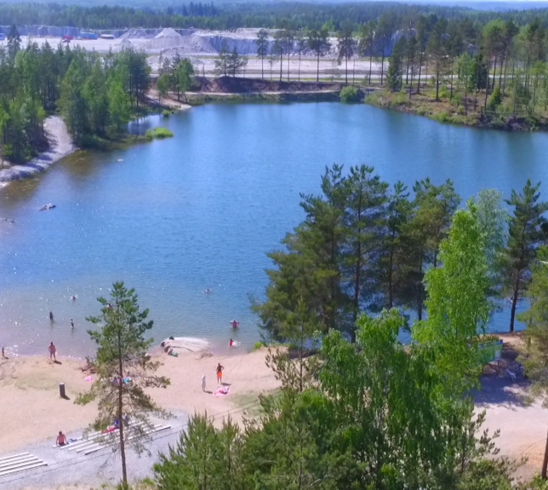
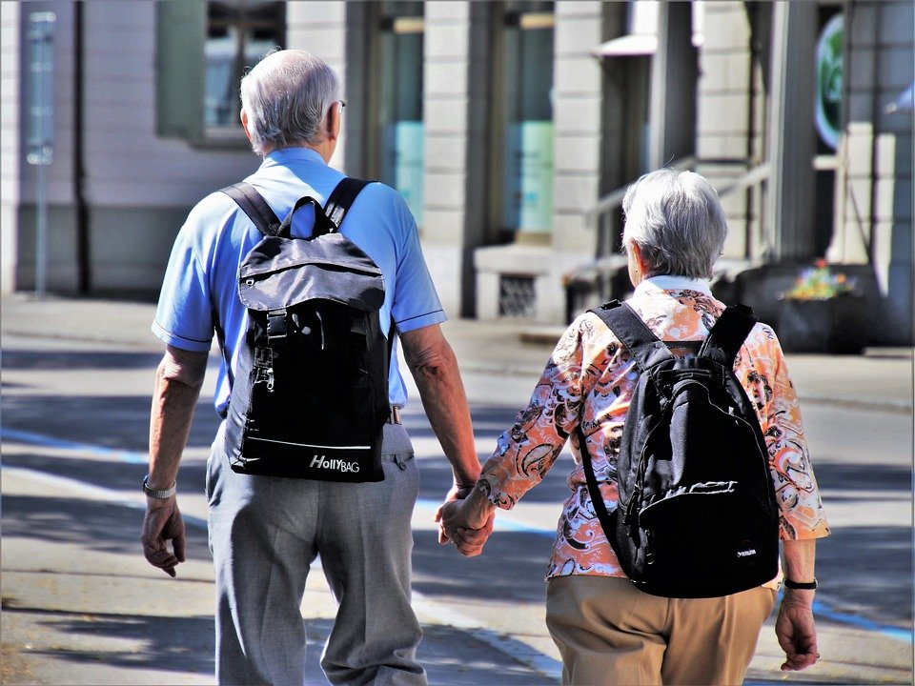
Liikkumiseen ja matkailuun vaikuttavia kehitystrendejä
x
Ilmastonmuutos, kestävä ja vastuullinen matkailu
Globaaleilla megatrendeillä on selkeä vaikutus ihmisten ja yhteiskunnan muutokseen pitkällä tähtäimellä. Koronapandemia on puolestaan nopeuttanut tiettyjä trendejä entisestään.
Työnteon ja vapaa-ajan suhde on muuttunut etätyön nopean muutoksen myötä. Monipaikkaisuus on lisääntynyt, mökeillä ja kakkosasunnoilla vietetään enemmän aikaa. Kaupungeista on muutettu ympäryskuntiin aiempaa enemmän.
Kaupungistumisen ja koronapandemian vastapainona elämys- ja merkityshakuisuus on korostunut.
Ilmastonmuutos on lisännyt ihmisten vastuullisuudentunnetta, joka ilmenee myös matkailun saralla. Maata pitkin matkailu ja lähimatkailu ovat kasvattaneet suosiota.
Väestön ikääntyminen ja vaurastuminen lisää hyvinvoinnin tavoittelua.
Samanaikaisesti digitaalisuus asettaa sekä haasteita että mahdollisuuksia palveluiden toteuttamiseksi.
Kaupungistuminen ja sen vastavoimana elämys- ja merkityshakuisuus
Luonto- ja lähimatkailu, vene- ja pyörämatkailu
Turun seutu
Digitaalisuuden kasvu, palveluiden käyttö ja saatavuus
Ympärivuotisuus
Väestön ikääntyminen ja vaurastuminen, hyvinvointi ja wellness matkailu
Työn ja vapaa-ajan yhdistyminen, etätyöt ja monipaikkaisuus
Lähteet:
Business Finland, Trends and signals of the future of international travel in Finland, Results of Visit Finland workshops 2020
Globetrender – The future of travel – Travel in the age of covid-19: https://www.businessfinland.fi/49cf70/globalassets/finnish-customers/news/news/2020/globetrender-travel-in-the-age-of-covid-19-report.pdf

Slide 22
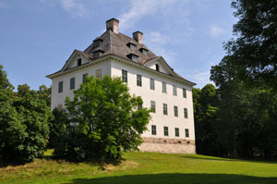
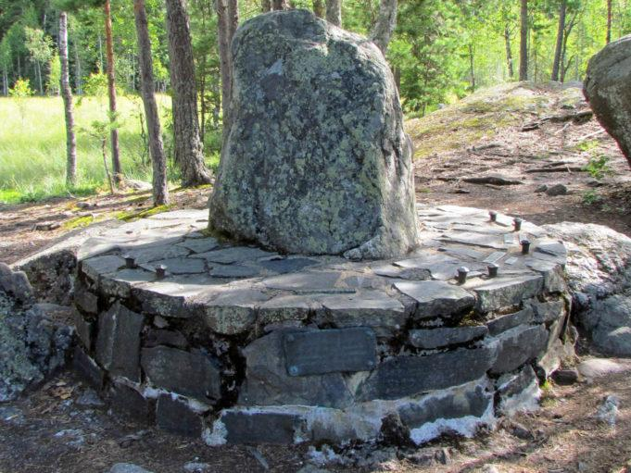
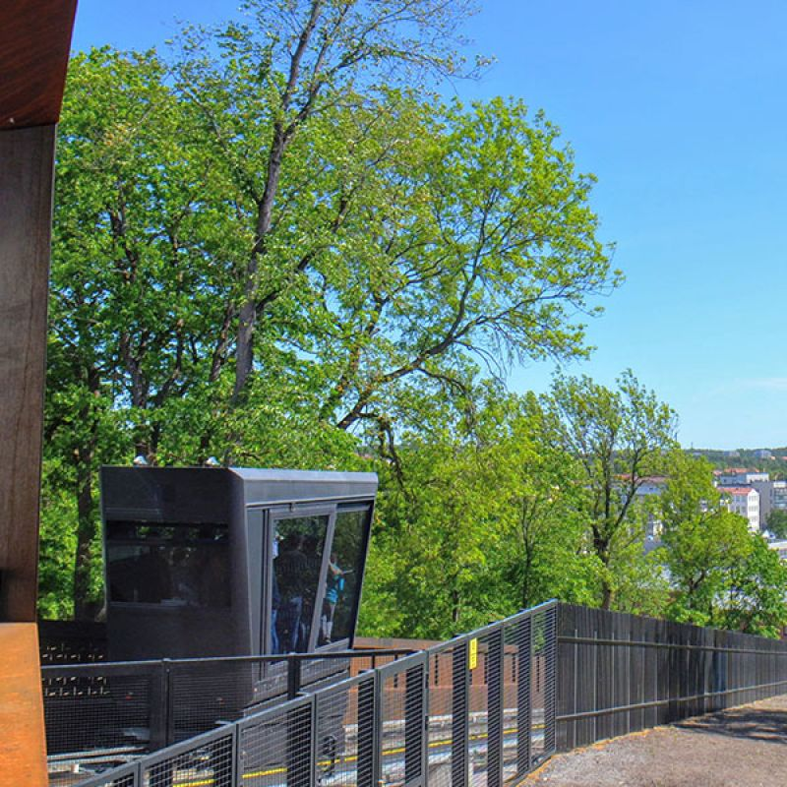
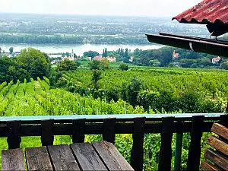
Matkailukohteiden vetovoima
Louhisaaren linna
Kuhankuonon retkeilyreitistö
Turku
Fölin laajenemisalueen kunnat hyötyvät matkailun ilmiöistä joita pandemia on vahvistanut kuten:
Pyörämatkailu
Pienemmät matkakohteet, autenttisuus
Matkanteon hidastaminen jotta voi kokea enemmän
Toisaalta sujuva saavutettavuus on keskeistä:
Julkinen liikenne on kriittinen tekijä ympäristötietoisille, autottomille, kansainvälisille matkailijoille, opiskelijoille
Urbaanit kaupunkilaiset ovat tottuneet ”smart design” ratkaisuihin: liput, kartat ja reitit löytyvät helposti ja ostopolulta saa kaikki tarvittavat palvelut
Paimion parantola
Saariston rengastie
Benchmark: Wienissä paikallisbussilla viinitiloille
Itävallan pääkaupungissa matkailija voi hyödyntää kaupungin joukkoliikenne-järjestelmää ja tehdä kätevästi päiväretken viininviljelyalueelle. Keskustasta pääsee metron ja bussin yhdistelmälipulla.
Julkista liikennettä käyttämällä matkailijat hyödyttävät alueen asukkaita ja lisäävät alueen elinvoimaa kestävästi.
Kuvat: kissmyturku.fi; paimio.fi; nousiainen.fi, Juho Kuva (rengastie), https://www.vienna-unwrapped.com/vienna-wineries/

Slide 23
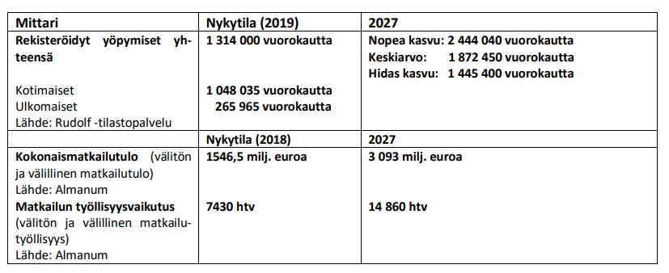
Saavutettavuus matkailun kehittämisessä
Varsinais-Suomen matkailun kehittämisen tavoitteita ja toimenpiteitä on linjattu Varsinais-Suomen liiton laatimassa Matkailuelinkeinon kehittämisen tiekartassa vuosille 2021–2027 otsikolla ”Yhdessä kestävää kasvua ja osaamista 2.0”.
Tiekartan tavoitteena on luoda edellytyksiä taloudelliselle toiminnalle koko Varsinais-Suomeen laajasti. Tavoitteena on ympärivuotisen matkailutulon kaksinkertaistaminen koronaa edeltävään vuoteen 2019 verrattuna. Tahtotila saavutettavuuden suhteen on määritelty: ”Helposti saavutettava ja ostettavan Varsinais-Suomen matkaketjujen kokonaisuus näyttäytyy asiakkaalle yksinkertaisena ja helppona.”
Visio:
Varsinais-Suomi on Pohjoismaiden kestävimmin kasvava, ympärivuotinen saaristo-, luonto- ja kulttuurimatkailun kohde, jonka palvelut ovat helposti saavutettavissa ja ostettavissa.
Lähde: https://varsinais-suomi.fi/wp-content/uploads/2021/06/Varsinais-Suomen-matkailun-tiekartta-2027.pdf

Slide 24
Saavutettavuus alueiden omissa matkailun kehittämissuunnitelmissa
Fölin mahdollisesta laajenemisalueesta Parainen on vahvimmin profiloitunut matkailuun panostavana kaupunkina. Paraisten matkailustrategiassa vuosille 2021–2025 on nostettu keskeisimmiksi kehittämisteemoiksi brändin kehittäminen osana saaristoa, ympärivuotisuuden kehittäminen, saavutettavuuden kehittäminen ja seudullisen yhteistyön kehittäminen.
Paraisten strategiassa saavutettavuuden kehittämisteema on jäsennetty:
Tavoite: Parainen on erilaisilla liikenneyhteyksillä helposti saavutettavissa oleva matkailukohde, alueen sisäinen saavutettavuus kohteiden ja palvelutarjonnan välillä on sujuvaa ja alueen tarjonnasta saatava informaatio on helposti saatavilla. Saumattomat matkaketjut tukevat ympärivuotista palvelutarjonnan kokemista.
Parainen saman päivän aikana saavutettavissa Keski-Euroopasta
Matkaketjut Turusta Paraisiin matkailukohteisiin ovat saumattomia ympäri vuoden
Asiakkaiden on helppo saada tietoa palvelutarjonnasta, liikkua alueella eri kulkuvälineillä ja suositella alueen palveluita.
Myös Turun seudun matkailun Masterplanissa vuodelle 2029 saavutettavuus on kolmen keskeisimmän toimenpidekokonaisuuden joukossa:
Tunnettuuden lisääminen (brändi, markkinointi- ja suositteluviestintä ja myynti)
Elämyksellisyyden kehittäminen (tuotekehitys)
Saavutettavuuden lisääminen
Läpileikkaavat teemat: Kestävä matkailu, Digitaalisuus, Laatu, Osaaminen ja tutkimus
Lähteet:
https://www.pargas.fi/dynasty/fi_FI/kokous/20215042-5-1.PDF
https://turkubusinessregion.com/wp-content/uploads/2020/08/Turun-seudun-matkailun-masterplan.pdf

Slide 25
Johtopäätökset elinkeinoelämän ja matkailun näkökulmasta
Seudullisen joukkoliikenteen merkityksestä matkailuun ei löydy tutkimusta, minkä vuoksi vaikutuksista tehdyt arviot ovat hyvin yleisiä. Kunnan siirtyminen Föli-alueeseen ei suoraan generoi elinkeinoelämään tai matkailun kohdistuvia hyötyjä uusien yritysten, yritysten saavutettavuuden tai lisääntyvien matkailijavirtojen muodossa.
Föli-alueeseen liittyminen synnyttää kuitenkin uudenlaista potentiaalia, jonka realisoimisessa kunnan ja yritysten aktiivisella roolilla on suuri merkitys. Kunnat voivat yhdessä yritysten kanssa miettiä ratkaisuja ja suorittaa kokeiluja liittyen esim. työmatkaliikenteen kehittämiseen, markkinointiin, palveluiden paketointiin ja tuotteistukseen sekä last mile –ratkaisuihin.
Elinkeino- ja yrityselämän näkökulmasta tulevaisuudessa on varauduttava työvoiman saatavuushaasteeseen eri aloilla. Yritysten on pystyttävä houkuttelemaan osaavaa – ja mahdollisesti entistä laajemmissa määrin autotonta – työvoimaa, missä myös työpaikan saavutettavuus eri liikkumisen muodoilla muodostuu keskeiseksi kysymykseksi. Yritysten ja alueellisen kilpailukyvyn näkökulmasta toimiva joukkoliikennejärjestelmä seudullisella tasolla voi olla entistä keskeisempi menestystekijä.

Slide 26
Yhteenveto vaikutuksista elinkeinoelämään ja matkailuun
Seudun tasolla
Vahvistaa yhtenäistä työmarkkina-aluetta ja yritysten sijoittumisedellytyksiä koko seudun tasolla
Kestävyyden edistäminen useilla tasoilla: liikkuminen, matkailu, yritysten kestävyystavoitteet
Koko seudun matkailukohteiden saavutettavuuden parantaminen tekee Turun seudusta houkuttelevamman matkailualueen ja profiloi aluetta kestävänä matkailukohteena
Matkailijoiden viipymän pidentäminen alueella, kun sisäinen liikkuminen sujuvaa ja helppoa (lipun ostaminen, reittikartat, käytettävyys)
Seudullisten palveluiden paketointi (esim. koko Saariston rengastien paketti sisältäen majoituksen, ruokailut, matkat yms.)
Kunnan tasolla
vahvistaa kytköstä koko seudun työmarkkina- ja matkailualueeseen
saavutettavuuden ja matkaketjujen sujuvoittaminen
mahdollisuus matkailun sesonkitarpeisiin vastaaviin linjoihin (tarkoittaa mahdollisia lisäkustannuksia kunnalle)
Yrityksen tasolla
mahdollistaa palvelupakettien tarjoamisen (esimerkiksi majoituspakettiin integroitu joukkoliikennelippu)
kasvattaa potentiaalisten matkailijoiden kohderyhmän suuruutta ja tehtyjen matkojen määrää (ilman autoa matkailevat)

Slide 27
KUNTAKOHTAISET OSIOT

Slide 28
Paimio

Slide 29
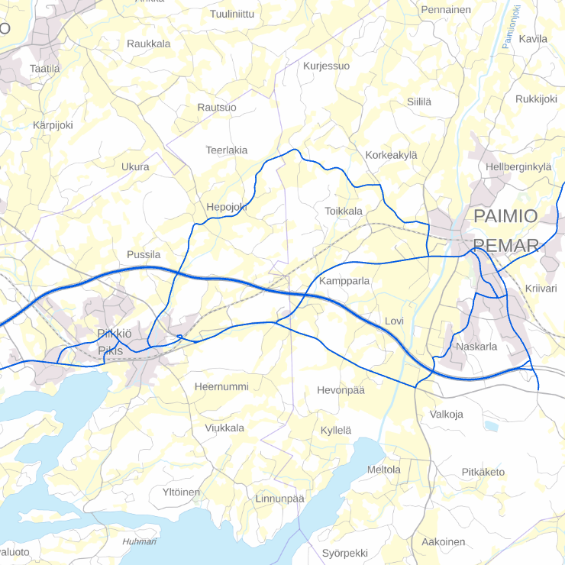
Joukkoliikennelinjasto
707
Paimion Föliin liittymisen myötä Turkuun kulkevat linjat 703–709 muuttuvat kokonaan Fölin seutulinjoiksi. Tällä hetkellä ne ovat Fölin ja ELY-keskuksen yhteishankintalinjoja.
Liikennöintikustannukset
Linjojen 703–709 ostokustannukset pysyvät melko samanlaisina (noin 1,1 milj. euroa vuosi), mutta seudullisten linjojen kustannusjako muuttuu ja se vaikuttaa Paimiolle koituviin kustannuksiin. Toteutuvat kustannukset riippuvat kuitenkin siitä, miten mahdollisissa kilpailutuksissa kävisi.
Paimion sisäisten linjojen kustannukset ovat jatkossakin lähinnä Paimion itse kustantamia.
704
706
708
709
703, 704
705, 706
707, 708
709
703
705
706

Slide 30
Matkustajamääräarviot
Fölin hintoihin siirtyminen tarkoittaa Turkuun aikuisten kausilipulla matkustaville 20 euron (27 %) hinnan alennusta kuukaudessa ja kertalipulla matkustavien hintojen puolittumista. Tarjolle tulevat myös muut Fölin edulliset ja joustavat lipputuotteet. Lippujen hintojen alenemisen ja yhtenäiseen joukkoliikennejärjestelmään siirtymisen voidaan olettaa nostavan matkamääriä 25 % vuoden 2019 tasosta.
Kausilippunousuarvio linjoille 703-709 vuositasolla, Paimio Fölissä
 | turkulaiset | kaarinalaiset | lietolaiset | naantali-laiset | raisiolaiset | ruskolaiset | paimiolaiset
nousut yhteensä | 71 021 | 80 978 | 1 865 | 1 054 | 1 742 | 680 | 59 198
Kustannusten jako-osuudet linjoittain matka-aikasuoritteiden perusteella
 | Turku | Kaarina | Lieto | Naantali | Raisio | Rusko | Paimio
703 | 32 % | 33 % | 0 % | 0 % | 0 % | 0 % | 35 %
704 | 29 % | 37 % | 1 % | 0 % | 1 % | 0 % | 32 %
709 | 6 % | 0 % | 0 % | 0 % | 0 % | 0 % | 94 %
keskimäärin | 27 % | 31 % | 1 % | 0 % | 1 % | 0 % | 40 %

Slide 31
Joukkoliikenteen tulot ja kustannukset
Linjalta saadut kertalippu- ja arvokorttitulot vähentävät linjan nettokustannusta. Linjojen 703–709 tulot Paimion Föliin liittymisen jälkeen ovat noin 280 000 euroa vuodessa. Paimion osuus jäljelle jäävästä nettokustannuksesta on noin 336 000 euroa vuodessa. Tästä vähennetään kunnille asiakkaiden kotikunnille kirjatut kausilipputulot, jotka Paimion osalta ovat noin 68 000 euroa vuodessa. Kunnan maksettavaksi osuudeksi seutulinjoista jäisi 268 000 euroa vuodessa. Kustannukset ovat suuruusluokaltaan samat, vaikka matkustus säilyisi vuoden 2019 tasolla: lipputuloja olisi vähemmän, mutta Paimion osuus kustannuksistakin olisi pienempi.
Tällä hetkellä Paimio maksaa Fölin seutulinjoiksi muuttuvista linjoista noin 95 000 euroa vuodessa. Paimion kustannusten kasvu johtuu siitä, että ELY-keskus ei enää osallistu linjojen kustannuksiin. Paimion sisäisten linjojen kustannukset eivät käytännössä muutu verrattuna nykytilanteeseen.
Fölissä kunnat maksavat nousukorvausta kausilippulaisten tekemistä nousuista toisten kuntien sisäisille linjoille. Paimion osalta kustannuksen suuruus on noin 15 000 euroa vuodessa.

Slide 32
Muut kustannukset
Fölin maksu- ja informaatiojärjestelmä on yhteishankinta, josta uudet kunnat maksavat osuutensa jälkikäteen. Lisäksi Föli-kunnat ovat panostaneet pysäkki-informaatioon ja reaaliaikaisiin näyttöihin.
Kertakustannus Paimiolle maksu- ja informaatiojärjestelmän hankinnasta, investoinneista ja pysäkkinäytöistä on Föliin liittyvien kuntien lukumäärästä riippuen 180 000–204 000 euroa.
Föli-kunnat ovat sopineet maksu- ja informaatiojärjestelmän investointi-budjetiksi 1 % vuotuisesta liikenteen ostohinnasta, joka on Paimiolle Föliin liittyvien kuntien lukumäärästä riippuen 18 000–20 000 euroa vuodessa.
Liikenteen järjestämisen kustannukset Paimiolle ovat Föliin liittyvien kuntien lukumäärästä riippuen 86 000–96 000 euroa vuodessa.

Slide 33
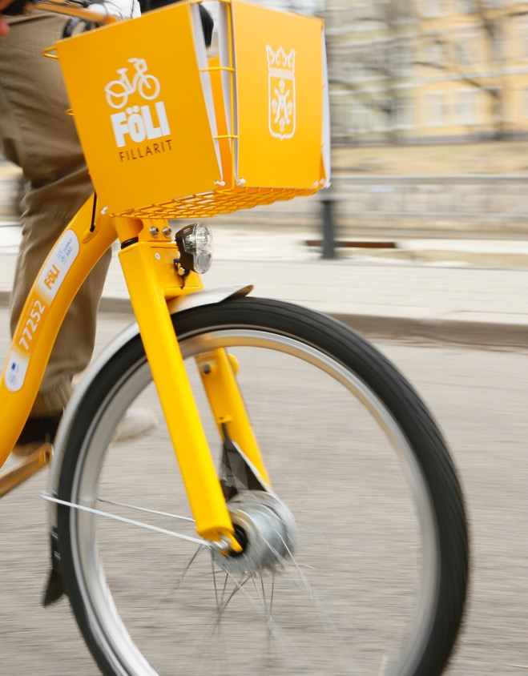
Muut tulot
Valtionraha (ns. perusosa) jaetaan Föli-kunnille asukaslukuosuuksien mukaisesti. Uusi ilmastoperusteinen raha jaetaan Föli-kunnille sen mukaisesti, miten sähköbussiliikenteestä tulevat kustannukset jakaantuvat kuntien kesken. Valtionraha on Paimiolle Föliin liittyvien kuntien lukumäärästä riippuen 63 000– 80 000 euroa vuodessa (62 000 euroa, mikäli valtionraha jatkossa vakio 5,7 euroa / asukas). Samalla ELY-keskus lopettaa maksamasta osuutta liikenteestä tai antamasta muuta tukea.
Kelan koulumatkatuen suuruutta on arvioitu perustuen viime vuosina paimiolaisten saamaan tukeen sekä arvioon siitä, miten oppivelvollisuusiän korottamisen myötä tuen määrä olisi kasvamassa. Paimiolle tuleva koulumatkatuki olisi kolmen vuoden kuluttua noin 147 000 euroa vuodessa, kun oppivelvollisuusiän korottaminen on tapahtunut täysimääräisesti.

Slide 34
Yhteenveto Föliin liittymisen vaikutuksista
Asiakas
Edulliset ja joustavat lipputuotteet sekä mm. ikäperustaiset asiakasryhmät tulevat alueella käyttöön
Joukkoliikenneinformaation saatavuus ja ajantasaisuus paranee
Arjen sujuvuus helpottuu ja joukkoliikenteen käyttö kasvaa
Kunta
Kunta pääsee selkeästi ja pitkäjänteisesti vaikuttamaan itse haluamaansa joukkoliikenteen palvelutasoon
Elinkeinoelämä
Kattavat ja yhtenäiset joukkoliikennepalvelut koko työssä-käyntialueella helpottavat yritysten sijoittumista alueelle, edistävät matkailua ja ovat positiivinen imagotekijä
Kunta liittyy osaksi ydinkaupunkiseutua
Kustannukset, ks. seuraava dia
Paimion nettokustannukset joukkoliikenteestä kasvavat
Joukkoliikenteen kustannukset olisivat kasvussa ilman Föliin liittymistäkin

Slide 35
Föliin liittymisen kustannukset ja tulot Paimiolle, yhteenveto
Vuotuiset nettokustannukset
Investointikustannukset 18 000–20 000 euroa vuodessa
Liikenteen järjestäminen 86 000–96 000 euroa vuodessa
Seutulinjojen nettokustannukset noin 268 000 euroa vuodessa, jossa otettu huomioon kunnalle tulevat lipputulot
Sisäisten linjojen kustannukset käytännössä ennallaan
Nousukorvaukset muiden kuntien linjoille 15 000 euroa vuodessa
Vuotuiset nettotulot
Valtionraha 63 000–80 000 euroa vuodessa 62 000 euroa, mikäli valtionraha jatkossa vakio 5,7 euroa / asukas Kelan tuki arviolta 147 000 euroa vuodessa
Nettokustannusten (kustannukset – tulot) muutos vrt. 2019
Nettokustannukset kasvavat noin 78 000–84 000 euroa vuodessa, kustannuksiin liittyy epävarmuutta ja ne riippuvat mm. kilpailutusten tuloksista ja matkustuksen kehittymisestä
Lisäksi kertaluonteinen liittymiskustannus 180 000–204 000 euroa

Slide 36
Parainen

Slide 37
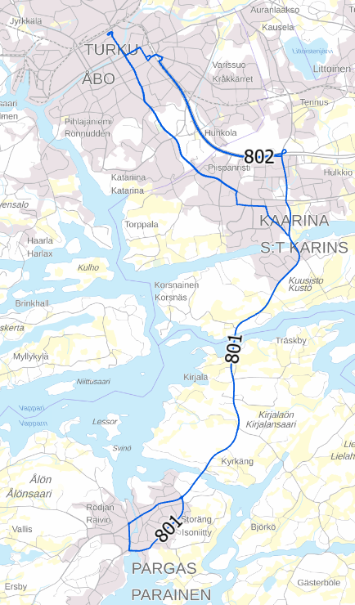
Joukkoliikennelinjasto
Paraisten Föliin liittymisen myötä Turkuun kulkevat linjat 801–903 muuttuvat kokonaan Fölin seutulinjoiksi. Tällä hetkellä ne ovat Fölin ja ELY-keskuksen yhteishankintalinjoja.
801
901–903
Liikennöintikustannukset
Linjojen 801–903 ostokustannukset pysyvät melko samanlaisina (noin 2,4 milj. euroa vuosi), mutta seudullisten linjojen kustannusjako muuttuu ja se vaikuttaa Paraisille koituviin kustannuksiin. Toteutuvat kustannukset riippuvat myös siitä, miten mahdollisissa kilpailutuksissa kävisi: esimerkiksi vuoden 2021 kilpailutuksessa hinnat nousivat 1,79 %.
Paraisten sisäisten linjojen kustannukset ovat jatkossakin lähinnä Paraisten itse kustantamia. Linjojen 901–903 Paraisten keskustan länsipuolelle jatkavat osat muistuttavat ominaisuuksiltaan Paraisten sisäisiä linjoja.
Paraisten jäsenyys toisi laajan saaristoalueen osaksi Föliä
802
901–903
Nykyiset Föli-kunnat
Mahdolliset uudet Föli-kunnat

Slide 38
Matkustajamääräarviot
Fölin hintoihin siirtyminen tarkoittaa Turkuun aikuisten kausilipulla matkustaville 10 euron (15 %) hinnan alennusta kuukaudessa ja kertalipulla matkustavien hintojen alenemista puoleen. Paraisten saaristossa kertaliput halpenevat tätä enemmän. Tarjolle tulevat myös muut Fölin edulliset ja joustavat lipputuotteet. Lippujen hintojen alenemisen ja yhtenäiseen joukkoliikennejärjestelmään siirtymisen voidaan olettaa nostavan matkamääriä 25 % vuoden 2019 tasosta.
Kausilippunousuarvio linjoille 801-903 vuositasolla, Parainen Fölissä
 | turkulaiset | kaarinalaiset | lietolaiset | naantali-laiset | raisiolaiset | ruskolaiset | paraislaiset
nousut yhteensä | 134 873 | 88 098 | 3 237 | 1 120 | 3 548 | 858 | 186 844
Kustannusten jako-osuudet linjoittain matka-aikasuoritteiden perusteella, osuus Parainen-Turku
 | Turku | Kaarina | Lieto | Naantali | Raisio | Rusko | Parainen
801 | 24 % | 13 % | 0 % | 0 % | 1 % | 0 % | 62 %
802 | 2 % | 0 % | 0 % | 0 % | 0 % | 0 % | 98 %
keskimäärin | 24 % | 13 % | 0 % | 0 % | 0 % | 0 % | 63 %

Slide 39
Joukkoliikenteen tulot ja kustannukset
Linjalta saadut kertalippu- ja arvokorttitulot vähentävät linjan nettokustannusta. Linjojen 801–903 tulot ovat noin 510 000 euroa vuodessa. Paraisten osuus jäljelle jäävästä nettokustannuksesta on noin 1 326 000 euroa vuodessa. Tästä vähennetään kunnille asiakkaiden kotikunnille kirjatut kausilipputulot, jotka Paraisten osalta ovat noin 169 000 euroa vuodessa. Kunnan maksettavaksi osuudeksi seutulinjoista jäisi 1 157 000 euroa vuodessa. Kustannukset ovat suuruusluokaltaan samat, vaikka matkustus säilyisi vuoden 2019 tasolla: lipputuloja olisi vähemmän, mutta Paraisten osuus kustannuksistakin olisi pienempi.
Paraisten kustannukset johtuvat siitä, että lippujen hinnat alenevat, kesäajan kertalipputulot pienenevät ja ELY-keskus ei enää osallistu linjojen kustannuksiin. Nykyisen ELY-keskuksen tuen taso on 423 000 euroa vuodessa. Varsinaisten Paraisten sisäisten linjojen kustannukset eivät käytännössä muutu verrattuna nykytilanteeseen.
Fölissä kunnat maksavat nousukorvausta kausilippulaisten tekemistä nousuista toisten kuntien sisäisille linjoille. Paraisten osalta kustannuksen suuruus on noin 23 000 euroa vuodessa.

Slide 40
Muut kustannukset
Fölin maksu- ja informaatiojärjestelmä on yhteishankinta, josta uudet kunnat maksavat osuutensa jälkikäteen. Lisäksi Föli-kunnat ovat panostaneet pysäkki-informaatioon ja reaaliaikaisiin näyttöihin.
Kertakustannus Paraisille maksu- ja informaatiojärjestelmän hankinnasta, investoinneista ja pysäkkinäytöistä on Föliin liittyvien kuntien lukumäärästä riippuen 251 000–283 000 euroa.
Föli-kunnat ovat sopineet maksu- ja informaatiojärjestelmän investointi-budjetiksi 1 % vuotuisesta liikenteen ostohinnasta, joka on Paraisille Föliin liittyvien kuntien lukumäärästä riippuen 25 000–27 000 euroa vuodessa.
Liikenteen järjestämisen kustannukset Paraisille ovat Föliin liittyvien kuntien lukumäärästä riippuen 120 000–132 000 euroa vuodessa.

Slide 41
Muut tulot
Valtionraha (ns. perusosa) jaetaan Föli-kunnille asukaslukuosuuksien mukaisesti. Uusi ilmastoperusteinen raha jaetaan Föli-kunnille sen mukaisesti, miten sähköbussiliikenteestä tulevat kustannukset jakaantuvat kuntien kesken. Valtionraha on Paraisille Föliin liittyvien kuntien lukumäärästä riippuen 103 000–111 000 euroa vuodessa (86 000 euroa, mikäli valtionraha jatkossa vakio 5,7 euroa / asukas). Samalla ELY-keskus lopettaa maksamasta osuutta liikenteestä tai antamasta muuta tukea.
Kelan koulumatkatuen suuruutta on arvioitu perustuen viime vuosina paraislaisten saamaan tukeen sekä arvioon siitä, miten oppivelvollisuusiän korottamisen myötä tuen määrä olisi kasvamassa. Paraisille tuleva koulumatkatuki olisi kolmen vuoden kuluttua noin 157 000 euroa vuodessa, kun oppivelvollisuusiän korottaminen on tapahtunut täysimääräisesti.

Slide 42
Yhteenveto Föliin liittymisen vaikutuksista
Asiakas
Edulliset ja joustavat lipputuotteet sekä mm. ikäperustaiset asiakasryhmät tulevat alueella käyttöön
Joukkoliikenneinformaation saatavuus ja ajantasaisuus paranee
Arjen sujuvuus helpottuu ja joukkoliikenteen käyttö kasvaa
Kunta
Kunta pääsee selkeästi ja pitkäjänteisesti vaikuttamaan itse haluamaansa joukkoliikenteen palvelutasoon
Elinkeinoelämä
Kattavat ja yhtenäiset joukkoliikennepalvelut koko työssä-käyntialueella helpottavat yritysten sijoittumista alueelle, edistävät matkailua ja ovat positiivinen imagotekijä
Kunta liittyy osaksi ydinkaupunkiseutua
Matkailu, ks. seuraavat diat
Kustannukset, ks. seuraavat diat
Paraisten nettokustannukset joukkoliikenteestä kasvavat
Joukkoliikenteen kustannukset olisivat kasvussa ilman Föliin liittymistäkin

Slide 43
Vaikutukset matkailuun
Paraisten matkailustrategian 2021–2025 saavutettavuuden kehittämisen tavoitteena on:
Parainen saman päivän aikana saavutettavissa Keski-Euroopasta
Matkaketjut Turusta Paraisiin matkailukohteisiin ovat saumattomia ympäri vuoden
Asiakkaiden on helppo saada tietoa palvelutarjonnasta, liikkua alueella eri kulkuvälineillä ja suositella alueen palveluita.
Föliin liittyminen tukisi tavoitteiden saavuttamista. Käytännössä ensimmäinen tavoite tarkoittaa nykyistä sujuvampia jatkoyhteyksiä Turun lentokentältä. Myös muita keskeisiä kulkutapoja (laiva, juna, bussi) käyttävät matkailijat saapuvat Turun kautta.
Edullinen tasataksa tekee julkisilla saapumisesta aidosti houkuttelevan vaihtoehdon omalle autolle. Parainen matkailukohteena ja alueen matkailuyritykset voivat hyödyntää julkisilla kulkuvälineillä saavutettavuutta osana puhtaan saaristoluonnon ja vastuullisuuden brändiään ja myyntiargumenttina edullista hintaa.
Matkailijoiden päätöksenteko ja ostaminen painottuu yhä enenevissä määrin digitaalisille alustoille. Ostopäätöksiä tehdään edelleen matkan aikana. Matkailijat odottavatkin joustavuutta ja helppoutta. Turkuun matkalle tulevat voivat yhdistää kaupunkilomaan myös saaristossa käynnin. Myös Turun seudulla asuvat ja Föliä käyttävät ovat lähimatkailun kohderyhmä, joka voisi lisätä sesonkien ulkopuolista kysyntää. Ostopolkujen näkökulmasta seudulliseen järjestelmään kuulumisesta olisi hyötyä.
Paraisilla on mahdollisuus nostaa saavutettavuus keskeiseksi kestävän kehityksen painopisteeksi ja profiloitua saaristona, joka on helposti ja edullisesti saavutettava. Matkailun lisäksi panostukset tukisivat myös monipaikkaisuutta.
Lähteet:
https://www.pargas.fi/dynasty/fi_FI/kokous/20215042-5-1.PDF
Notes:
Parainen on erilaisilla liikenneyhteyksillä helposti saavutettavissa oleva matkailukohde, alueen sisäinen saavutettavuus kohteiden ja palvelutarjonnan välillä on sujuvaa ja alueen tarjonnasta saatava informaatio on helposti saatavilla. Saumattomat matkaketjut tukevat ympärivuotista palvelutarjonnan kokemista.

Slide 44
Föliin liittymisen kustannukset ja tulot Paraisille, yhteenveto
Vuotuiset nettokustannukset
Investointikustannukset 25 000–27 000 euroa vuodessa
Liikenteen järjestäminen 120 000–132 000 euroa vuodessa
Seutulinjojen nettokustannukset noin 1 157 000 euroa vuodessa, jossa otettu huomioon kunnalle tulevat lipputulot
Sisäisten linjojen kustannukset käytännössä ennallaan
Nousukorvaukset muiden kuntien linjoille 23 000 euroa vuodessa
Vuotuiset nettotulot
Valtionraha 103 000–111 000 euroa vuodessa, 86 000 euroa, mikäli valtionraha jatkossa vakio 5,7 euroa / asukas
Kelan tuki arviolta 157 000 euroa vuodessa
Nettokustannusten (kustannukset – tulot) muutos vrt. 2019
Nettokustannukset kasvavat noin 852 000–863 000 euroa vuodessa, kustannuksiin liittyy epävarmuutta ja ne riippuvat mm. kilpailutusten tuloksista ja matkustuksen kehittymisestä
Lisäksi kertaluonteinen liittymiskustannus 251 000–283 000 euroa

Slide 45
Kaarina

Slide 46
Liikennöintikustannusten kasvu
Kaarinan kannalta oleellisin muutos Paimion ja Paraisten Föliin liittymisen myötä on Turkuun kulkevien linjojen 703–709 (Paimion suunta) ja linjojen 801–903 (Paraisten suunta) muuttuminen kokonaan Fölin seutulinjoiksi. Tällä hetkellä ne ovat Fölin ja ELY-keskuksen yhteishankintalinjoja. Linjojen ostokustannukset pysyvät melko samanlaisina, mutta seudullisten linjojen kustannusjako muuttuu ja se vaikuttaa Kaarinalle koituviin kustannuksiin.
Paimion Föli-jäsenyyden myötä Kaarinan nettokustannukset linjoista 703–709 ovat noin 264 000 euroa vuodessa. Kaarina maksaa tällä hetkellä noin 204 000 euroa näistä linjoista, sillä niillä voidaan tehdä nykyisen Föli-alueen sisäisiä matkoja. Muutos nettokustannuksissa on noin 60 000 euroa vuodessa.
Paraisten Föli-jäsenyyden myötä Kaarinan nettokustannukset linjoista 801–903 ovat noin 192 000 euroa vuodessa. Kaarina maksaa tällä hetkellä noin 22 000 euroa näistä linjoista, sillä niillä voidaan tehdä nykyisen Föli-alueen sisäisiä matkoja. Muutos nettokustannuksissa on noin 171 000 euroa vuodessa. Kustannusosuudet määräytyvät matkustussuoritteiden perusteella, joten Kaarinan kustannusten kasvu johtuu kaarinalaisten matkojen suhteellisen suuresta osuudesta Paraisten linjastossa. Jatkossa myöskään ELY-keskus ei enää osallistu linjojen kustannuksiin, ja lisäksi Paraisten suunnan linjojen kesäajan kertalipputulot pienenevät.

Slide 47
Matkustajamääräarviot
Fölin laajeneminen Paimiolle ja Paraisille tarkoittaa, että mm. Kaarinan asukkaat pääsevät kulkemaan samoilla edullisilla lipuilla laajemmalla alueella ja joukkoliikenteen käyttö kasvaa.
Oheisessa taulukossa on nykyiset matkamäärät Fölin alueella kulkevilla Paimion suunnan ja Paraisten suunnan linjoilla, sekä arvio matkamääristä, kun Föli on laajentunut ko. kuntiin.
Fölin kausilippunousuarvio linjoille 703-709 vuositasolla
 | turkulaiset | kaarinalaiset | lietolaiset | naantali-laiset | raisiolaiset | ruskolaiset | paimiolaiset
vuoden 2019 nousut: | 60 632 | 78 854 | 1 748 | 1 054 | 1 742 | 640 | -
Paimio Fölissä: | 71 021 | 80 978 | 1 865 | 1 054 | 1 742 | 680 | 59 198
Fölin kausilippunousuarvio linjoille 801-903 vuositasolla
 | turkulaiset | kaarinalaiset | lietolaiset | naantali-laiset | raisiolaiset | ruskolaiset | paraislaiset
vuoden 2019 nousut: | 93 182 | 80 758 | 3 060 | 1 102 | 3 440 | 850 | -
Parainen Fölissä: | 134 873 | 88 098 | 3 237 | 1 120 | 3 548 | 858 | 186 844

Slide 48
Tuloissa tapahtuvat kasvu
Paimion ja Paraisten Föliin liittymisen myötä kaarinalaiset käyttävät Fölin lippuja matkoillaan ko. kuntiin. Tämä nostaa Kaarinan kausikorttituloja noin 6 000 euroa vuodessa.
Kaarinan osuus liikenteen järjestämisen kustannuksista alenee, kun useampia kuntia on jakamassa kustannuksia. Alenema on noin 5 000–25 000 euroa vuodessa. Alenema on sitä suurempi, mitä useampia kuntia liittyy Fölin jäseneksi.
Kaarinalle tulevan valtionrahan suuruus kasvaa MAL-sopimuskauden ajaksi Föliin liittyvien kuntien lukumäärästä riippuen 6 000–55 000 euroa vuodessa. Kasvu on sitä suurempi, mitä useampia kuntia liittyy Fölin jäseneksi. Erityisesti Paraisten liittyminen Fölin jäseneksi nostaa valtionrahan suuruutta.
Lisäksi uudet kunnat tulevat jakamaan yhteisten investointien kustannuksia, josta myös Kaarina hyötyy.

Slide 49
Yhteenveto Föliin liittymisen vaikutuksista
Asiakas
Kunnan asukkaat pääsevät kulkemaan samoilla edullisilla lipuilla laajemmalla alueella, mm. Paimioon sekä Paraisille ja saaristoon: joukkoliikenteen käyttö kasvaa
Elinkeinoelämä
Kattavat ja yhtenäiset joukkoliikennepalvelut koko työssäkäyntialueella helpottavat yritysten sijoittumista alueelle, edistävät matkailua ja ovat positiivinen imagotekijä
Kustannukset
Kaarinan nettokustannukset joukkoliikenteestä kasvavat Paimion liittyessä Föliin noin 47 000 eurolla vuodessa (53 000 eurolla, mikäli valtionraha asukasta kohden nykytasolla), ja Paraisten liittyessä Föliin noin 117 000 eurolla vuodessa (156 000 eurolla, mikäli valtionraha asukasta kohden nykytasolla). Kasvu perustuu kaarinalaisten matkoihin ko. kuntiin.
Mikäli vain Masku, Nousiainen ja Mynämäki liittyvät, alenevat Kaarinan nettokustannukset 33 000 eurolla vuodessa (12 000 eurolla, mikäli valtionraha asukasta kohden nykytasolla). Tämä johtuu siitä, että kustannuksia ei juurikaan tule johtuen kaarinalaisten vähäisestä matkamäärästä valtatien 8 suuntaan, mutta Kaarina pääsee hyötymään liikenteen järjestämisen kustannusten alenemisesta ja valtionrahan suuruuden kasvusta.

Slide 50
Masku

Slide 51
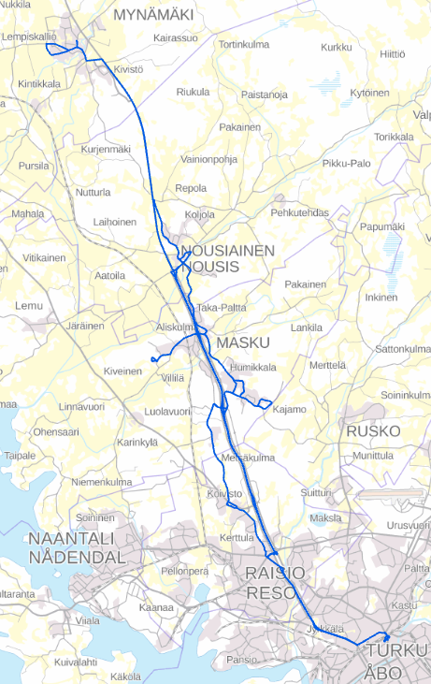
Joukkoliikennelinjasto
118
119
Maskun Föliin liittymisen myötä Turkuun kulkeva linja 117 muuttuu Fölin seutulinjaksi, joka on liikennöintikustannusten kannalta oleellinen muutos. Tällä hetkellä se on ELY-keskuksen hankkima linja. Fölin lipuilla voisi liikkua myös ELY-keskuksen vastuulle jäävissä linjoissa 118 ja 119 nousukorvausmallin mukaisesti. Mikäli myös Nousiainen ja Mynämäki liittyvät Föliin, muuttuvat myös linjat 118 ja 119 Fölin seutulinjoiksi.
Föliin liittyminen ei lähtökohtaisesti vaikuta alueen läpikulkevaan, pidempimatkaiseen joukkoliikenteeseen, joka esim. viikonloppuisin tarjoaa linjoja 117–119 täydentäviä yhteyksiä. Myöskään Kustavintien suunnan joukkoliikenne ei ole mukana tarkastelussa, koska se säilyisi Föli-alueen ulkopuolelle suuntautuvana liikenteenä, eikä Föli siten osallistuisi liikenteen järjestämiseen.
117

Slide 52
Liikennöintikustannukset
Seutulinjan 117 kustannukset jaetaan kuntien kesken Fölin periaatteiden mukaisesti, ja se vaikuttaa Maskulle koituviin kustannuksiin. Myös linjojen 118 ja 119 käyttö vaikuttaa Maskun kustannuksiin, jotka riippuvat myös siitä, liittyvätkö myös Nousiainen ja Mynämäki Fölin jäsenkunniksi.
Linjastokokonaisuuden 117, 118 ja 119 kustannukset ovat noin 1,3 milj. euroa vuodessa. Mikäli pelkästään linja 117 olisi Fölin sisäinen seutulinja, olisi sen tarjonta todennäköisesti nykyistä vahvempaa. Vahvistetun linjan 117 kustannuksiksi on arvioitu 0,7 milj. euroa vuosi. Toteutuvat kustannukset riippuvat myös siitä, miten kustannustaso liikenteen kilpailutuksessa määrittyisi.
Muu Maskua koskeva joukkoliikennepalvelu, kuten linja Niemenkulma–Masku–Nousiainen, palvelee lähinnä koululaisia ja se on Maskua koskevalta osuudeltaan jatkossakin Maskun itse kustantamaa.

Slide 53
Matkustajamääräarviot
Fölin hintoihin siirtyminen tarkoittaa Turkuun aikuisten kausilipulla matkustaville 10 euron (15 %) hinnan alennusta kuukaudessa ja kertalipulla matkustavien hintojen alenemista melkein puoleen. Tarjolle tulevat myös muut Fölin edulliset ja joustavat lipputuotteet. Lippujen hintojen alenemisen ja yhtenäiseen joukkoliikennejärjestelmään siirtymisen voidaan olettaa nostavan matkamääriä 25 % vuoden 2019 tasosta.
Kausilippunousuarvio linjoille 117, 118 ja 119 vuositasolla, Föli laajentunut
 | turkulaiset | kaarina-laiset | lietolaiset | naantali-laiset | raisiolaiset | ruskolaiset | maskulaiset | nousiais-laiset | mynä-mäkeläiset
Masku Fölissä | 4 664 | 0 | 0 | 2 417 | 3 356 | 293 | 48 750
lisäksi Nousiainen | 10 215 | 160 | 0 | 2 417 | 4 159 | 297 | 56 440 | 15 681
lisäksi Mynämäki | 19 230 | 609 | 0 | 2 431 | 4 225 | 302 | 62 090 | 22 898 | 30 082
Kustannusten jako-osuudet matka-aikasuoritteiden perusteella linjoille 117,118 ja 119 keskimäärin
 | Turku | Kaarina | Lieto | Naantali | Raisio | Rusko | Masku | Nousiainen | Mynämäki
Masku Fölissä | 26 % | 1 % | 0 % | 3 % | 5 % | 0 % | 65 %
lisäksi Nousiainen | 12 % | 0 % | 0 % | 2 % | 4 % | 0 % | 50 % | 32 %
lisäksi Mynämäki | 18 % | 1 % | 0 % | 1 % | 2 % | 0 % | 33 % | 15 % | 30 %

Slide 54
Joukkoliikenteen tulot ja kustannukset eri tilanteissa 1/2
Masku Fölissä
Linjoilta saadut kertalippu- ja arvokorttitulot vähentävät linjan nettokustannusta. Valtatie 8 suunnan linjojen tulot Maskun Föliin liittymisen jälkeen ovat noin 74 000 euroa vuodessa. Maskun osuus jäljelle jäävästä nettokustannuksesta on noin 390 000 euroa vuodessa. Tästä vähennetään kunnille asiakkaiden kotikunnille kirjatut kausilipputulot, jotka Maskun osalta ovat noin 56 000 euroa vuodessa. Kunnan maksettavaksi osuudeksi seutulinjoista jäisi 334 000 euroa vuodessa.
Masku ja Nousiainen Fölissä
Valtatie 8 suunnan linjojen kertalippu- ja arvokorttitulot Maskun ja Nousiaisten Föliin liittymisen jälkeen ovat noin 110 000 euroa vuodessa. Maskun osuus jäljelle jäävästä nettokustannuksesta on noin 373 000 euroa vuodessa. Tästä vähennetään kunnille asiakkaiden kotikunnille kirjatut kausilipputulot, jotka Maskun osalta ovat noin 65 000 euroa vuodessa. Kunnan maksettavaksi osuudeksi seutulinjoista jäisi 308 000 euroa vuodessa.

Slide 55
Joukkoliikenteen tulot ja kustannukset eri tilanteissa 2/2
Masku, Nousiainen ja Mynämäki Fölissä
Linjojen 117, 118 ja 119 kertalippu- ja arvokorttitulot Maskun, Nousiaisten ja Mynämäen Föliin liittymisen jälkeen ovat noin 175 000 euroa vuodessa. Maskun osuus jäljelle jäävästä nettokustannuksesta on noin 359 000 euroa vuodessa. Tästä vähennetään kunnille asiakkaiden kotikunnille kirjatut kausilipputulot, jotka Maskun osalta ovat noin 71 000 euroa vuodessa. Kunnan maksettavaksi osuudeksi seutulinjoista jäisi 288 000 euroa vuodessa.
Vaikka matkustus säilyisi vuoden 2019 tasolla erilaisissa Fölin laajenemistilanteissa, ovat Maskulle koituvat kustannukset suuruusluokaltaan samat: lipputuloja olisi vähemmän, mutta Maskun osuus kustannuksistakin olisi pienempi.
Tällä hetkellä Masku maksaa Fölin seutulinjoiksi muuttuvista linjoista noin 166 000 euroa vuodessa. Maskun kustannusten kasvu johtuu siitä, että ELY-keskus ei enää osallistu linjojen kustannuksiin. Maskun sisäisten linjojen kustannukset eivät käytännössä muutu verrattuna nykytilanteeseen.
Fölissä kunnat maksavat nousukorvausta kausilippulaisten tekemistä nousuista toisten kuntien sisäisille linjoille. Maskun osalta kustannuksen suuruus on noin 15 000 euroa vuodessa.

Slide 56
Muut kustannukset
Fölin maksu- ja informaatiojärjestelmä on yhteishankinta, josta uudet kunnat maksavat osuutensa jälkikäteen. Lisäksi Föli-kunnat ovat panostaneet pysäkki-informaatioon ja reaaliaikaisiin näyttöihin.
Kertakustannus Maskulle maksu- ja informaatiojärjestelmän hankinnasta, investoinneista ja pysäkkinäytöistä on Föliin liittyvien kuntien lukumäärästä riippuen 159 000–190 000 euroa.
Föli-kunnat ovat sopineet maksu- ja informaatiojärjestelmän investointi-budjetiksi 1 % vuotuisesta liikenteen ostohinnasta, joka on Maskulle Föliin liittyvien kuntien lukumäärästä riippuen 16 000–17 500 euroa vuodessa.
Liikenteen järjestämisen kustannukset Maskulle ovat Föliin liittyvien kuntien lukumäärästä riippuen 76 000–86 000 euroa vuodessa.

Slide 57
Muut tulot
Valtionraha (ns. perusosa) jaetaan Föli-kunnille asukaslukuosuuksien mukaisesti. Uusi ilmastoperusteinen raha jaetaan Föli-kunnille sen mukaisesti, miten sähköbussiliikenteestä tulevat kustannukset jakaantuvat kuntien kesken. Valtionraha on Maskulle Föliin liittyvien kuntien lukumäärästä riippuen 57 000– 65 000 euroa vuodessa (54 000 euroa, mikäli valtionraha jatkossa vakio 5,7 euroa / asukas). Samalla ELY-keskus lopettaa maksamasta osuutta liikenteestä tai antamasta muuta tukea.
Kelan koulumatkatuen suuruutta on arvioitu perustuen viime vuosina maskulaisten saamaan tukeen sekä arvioon siitä, miten oppivelvollisuusiän korottamisen myötä tuen määrä olisi kasvamassa. Maskulle tuleva koulumatkatuki olisi kolmen vuoden kuluttua noin 140 000 euroa vuodessa, kun oppivelvollisuusiän korottaminen on tapahtunut täysimääräisesti.

Slide 58
Yhteenveto Föliin liittymisen vaikutuksista
Asiakas
Edulliset ja joustavat lipputuotteet sekä mm. ikäperustaiset asiakasryhmät tulevat alueella käyttöön
Joukkoliikenneinformaation saatavuus ja ajantasaisuus paranee
Arjen sujuvuus helpottuu ja joukkoliikenteen käyttö kasvaa
Kunta
Kunta pääsee selkeästi ja pitkäjänteisesti vaikuttamaan itse haluamaansa joukkoliikenteen palvelutasoon
Elinkeinoelämä
Kattavat ja yhtenäiset joukkoliikennepalvelut koko työssä-käyntialueella helpottavat yritysten sijoittumista alueelle, edistävät matkailua ja ovat positiivinen imagotekijä
Kunta liittyy osaksi ydinkaupunkiseutua
Kustannukset, ks. seuraava dia
Maskun nettokustannukset joukkoliikenteestä kasvavat
Joukkoliikenteen kustannukset olisivat kasvussa ilman Föliin liittymistäkin

Slide 59
Föliin liittymisen kustannukset ja tulot Maskulle, yhteenveto
Vuotuiset nettokustannukset
Investointikustannukset 16 000–17 500 euroa vuodessa
Liikenteen järjestäminen 76 000–86 000 euroa vuodessa
Seutulinjojen nettokustannukset 288 000–334 000 euroa vuodessa, jossa otettu huomioon kunnalle tulevat lipputulot
Sisäisten linjojen kustannukset käytännössä ennallaan
Nousukorvaukset muiden kuntien linjoille 15 000 euroa vuodessa
Vuotuiset nettotulot
Valtionraha 57 000–65 000 euroa vuodessa, 54 000 euroa, mikäli valtionraha jatkossa vakio 5,7 euroa / asukas
Kelan tuki arviolta 140 000 euroa vuodessa
Nettokustannusten (kustannukset – tulot) muutos vrt. 2019
Nettokustannukset kasvavat noin 36 000–82 000 euroa vuodessa: kustannukset suurimmat, mikäli valtatien 8 suunnalla vain Masku liittyy, ja pienimmät, mikäli myös Nousiainen ja Mynämäki liittyvät
Kustannuksiin liittyy epävarmuutta ja ne riippuvat mm. kilpailutusten tuloksista ja matkustuksen kehittymisestä
Lisäksi kertaluonteinen liittymiskustannus 159 000–190 000 euroa

Slide 60
Nousiainen

Slide 61
Joukkoliikennelinjasto
118
119
Maskun ja Nousiaisten Föliin liittymisen myötä Turkuun kulkeva linja 117 muuttuu Fölin seutulinjaksi ja linjat 118 ja 119 Fölin ja ELY-keskuksen yhteishankintalinjoiksi, joka on liikennöintikustannusten kannalta oleellinen muutos. Tällä hetkellä ne ovat ELY-keskuksen hankkimia linjoja. Mikäli myös Mynämäki liittyy Föliin, muuttuvat linjat 118 ja 119 kokonaan Fölin seutulinjoiksi.
Föliin liittyminen ei lähtökohtaisesti vaikuta alueen läpikulkevaan, pidempimatkaiseen joukkoliikenteeseen, joka esim. viikonloppuisin tarjoaa linjoja 117–119 täydentäviä yhteyksiä.
117

Slide 62
Liikennöintikustannukset
Seutulinjojen 117, 118 ja 119 kustannukset jaetaan kuntien kesken Fölin periaatteiden mukaisesti, ja se vaikuttaa Nousiaisille koituviin kustannuksiin. Kustannukset riippuvat myös siitä, liittyykö myös Mynämäki Fölin jäsenkunniksi.
Linjastokokonaisuuden kustannukset ovat noin 1,3 milj. euroa vuodessa. Toteutuvat kustannukset riippuvat myös siitä, miten kustannustaso liikenteen kilpailutuksessa määrittyisi.
Muu Nousiaisia koskeva joukkoliikennepalvelu, kuten linjat Niemenkulma–Masku–Nousiainen, Mietoinen–Mynämäki–Nousiainen ja Nousiainen–Papumäki, palvelevat lähinnä koululaisia ja niiden Nousiaisia koskeva osuus on jatkossakin Nousiaisten itse kustantamaa.

Slide 63
Matkustajamääräarviot
Fölin hintoihin siirtyminen tarkoittaa Turkuun aikuisten kausilipulla matkustaville 20 euron (27 %) hinnan alennusta kuukaudessa ja kertalipulla matkustavien hintojen puolittumista. Tarjolle tulevat myös muut Fölin edulliset ja joustavat lipputuotteet. Lippujen hintojen alenemisen ja yhtenäiseen joukkoliikennejärjestelmään siirtymisen voidaan olettaa nostavan matkamääriä 25 % vuoden 2019 tasosta.
Kausilippunousuarvio linjoille 117, 118 ja 119 vuositasolla, Föli laajentunut Maskuun
 | turkulaiset | kaarina-laiset | lietolaiset | naantali-laiset | raisiolaiset | ruskolaiset | maskulaiset | nousiais-laiset | mynä-mäkeläiset
Nousiainen Fölissä | 10 215 | 160 | 0 | 2 417 | 4 159 | 297 | 56 440 | 15 681
lisäksi Mynämäki | 19 230 | 609 | 0 | 2 431 | 4 225 | 302 | 62 090 | 22 898 | 30 082
Kustannusten jako-osuudet matka-aikasuoritteiden perusteella linjoille 117,118 ja 119 keskimäärin
 | Turku | Kaarina | Lieto | Naantali | Raisio | Rusko | Masku | Nousiainen | Mynämäki
Nousiainen Fölissä | 12 % | 0 % | 0 % | 2 % | 4 % | 0 % | 50 % | 32 %
lisäksi Mynämäki | 18 % | 1 % | 0 % | 1 % | 2 % | 0 % | 33 % | 15 % | 30 %

Slide 64
Joukkoliikenteen tulot ja kustannukset eri tilanteissa
Masku ja Nousiainen Fölissä
Linjoilta saadut kertalippu- ja arvokorttitulot vähentävät linjan nettokustannusta. Valtatie 8 suunnan linjojen tulot Maskun ja Nousiaisten Föliin liittymisen jälkeen ovat noin 110 000 euroa vuodessa. Nousiaisten osuus jäljelle jäävästä nettokustannuksesta on noin 237 000 euroa vuodessa. Tästä vähennetään kunnille asiakkaiden kotikunnille kirjatut kausilipputulot, jotka Nousiaisten osalta ovat noin 18 000 euroa vuodessa. Kunnan maksettavaksi osuudeksi seutulinjoista jäisi 219 000 euroa vuodessa.
Masku, Nousiainen ja Mynämäki Fölissä
Linjojen 117, 118 ja 119 kertalippu- ja arvokorttitulot Maskun, Nousiaisten ja Mynämäen Föliin liittymisen jälkeen ovat noin 175 000 euroa vuodessa. Nousiaisten osuus jäljelle jäävästä nettokustannuksesta on noin 155 000 euroa vuodessa. Tästä vähennetään kunnille asiakkaiden kotikunnille kirjatut kausilipputulot, jotka Nousiaisten osalta ovat noin 26 000 euroa vuodessa. Kunnan maksettavaksi osuudeksi seutulinjoista jäisi 129 000 euroa vuodessa.

Slide 65
Joukkoliikenteen tulot ja kustannukset
Vaikka matkustus säilyisi vuoden 2019 tasolla erilaisissa Fölin laajenemistilanteissa, ovat Nousiaisille koituvat kustannukset suuruusluokaltaan samat: lipputuloja olisi vähemmän, mutta Nousiaisten osuus kustannuksistakin olisi pienempi.
Tällä hetkellä Nousiainen maksaa Fölin seutulinjoiksi muuttuvista linjoista noin 63 000 euroa vuodessa. Nousiaisten kustannusten kasvu johtuu siitä, että ELY-keskus ei enää osallistu linjojen kustannuksiin. Nousiaisten sisäisten linjojen kustannukset eivät käytännössä muutu verrattuna nykytilanteeseen.
Fölissä kunnat maksavat nousukorvausta kausilippulaisten tekemistä nousuista toisten kuntien sisäisille linjoille. Nousiaisten osalta kustannuksen suuruus on noin 5 000 euroa vuodessa.

Slide 66
Muut kustannukset
Fölin maksu- ja informaatiojärjestelmä on yhteishankinta, josta uudet kunnat maksavat osuutensa jälkikäteen. Lisäksi Föli-kunnat ovat panostaneet pysäkki-informaatioon ja reaaliaikaisiin näyttöihin.
Kertakustannus Nousiaisille maksu- ja informaatiojärjestelmän hankinnasta, investoinneista ja pysäkkinäytöistä on Föliin liittyvien kuntien lukumäärästä riippuen 82 000–92 000 euroa.
Föli-kunnat ovat sopineet maksu- ja informaatiojärjestelmän investointi-budjetiksi 1 % vuotuisesta liikenteen ostohinnasta, joka on Nousiaisille Föliin liittyvien kuntien lukumäärästä riippuen 8 000–9 000 euroa vuodessa.
Liikenteen järjestämisen kustannukset Nousiaisille ovat Föliin liittyvien kuntien lukumäärästä riippuen 38 000–40 000 euroa vuodessa.

Slide 67
Muut tulot
Valtionraha (ns. perusosa) jaetaan Föli-kunnille asukaslukuosuuksien mukaisesti. Uusi ilmastoperusteinen raha jaetaan Föli-kunnille sen mukaisesti, miten sähköbussiliikenteestä tulevat kustannukset jakaantuvat kuntien kesken. Valtionraha on Nousiaisille Föliin liittyvien kuntien lukumäärästä riippuen 30 000–32 000 euroa vuodessa (27 000 euroa, mikäli valtionraha jatkossa vakio 5,7 euroa / asukas). Samalla ELY-keskus lopettaa maksamasta osuutta liikenteestä tai antamasta muuta tukea.
Kelan koulumatkatuen suuruutta on arvioitu perustuen viime vuosina nousiaislaisten saamaan tukeen sekä arvioon siitä, miten oppivelvollisuusiän korottamisen myötä tuen määrä olisi kasvamassa. Nousiaisille tuleva koulumatkatuki olisi kolmen vuoden kuluttua noin 43 000 euroa vuodessa, kun oppivelvollisuusiän korottaminen on tapahtunut täysimääräisesti.

Slide 68
Yhteenveto Föliin liittymisen vaikutuksista
Asiakas
Edulliset ja joustavat lipputuotteet sekä mm. ikäperustaiset asiakasryhmät tulevat alueella käyttöön
Joukkoliikenneinformaation saatavuus ja ajantasaisuus paranee
Arjen sujuvuus helpottuu ja joukkoliikenteen käyttö kasvaa
Kunta
Kunta pääsee selkeästi ja pitkäjänteisesti vaikuttamaan itse haluamaansa joukkoliikenteen palvelutasoon
Elinkeinoelämä
Kattavat ja yhtenäiset joukkoliikennepalvelut koko työssä-käyntialueella helpottavat yritysten sijoittumista alueelle, edistävät matkailua ja ovat positiivinen imagotekijä
Kunta liittyy osaksi ydinkaupunkiseutua
Kustannukset, ks. seuraava dia
Nousiaisten nettokustannukset joukkoliikenteestä kasvavat
Joukkoliikenteen kustannukset olisivat kasvussa ilman Föliin liittymistäkin

Slide 69
Föliin liittymisen kustannukset ja tulot Nousiaisille, yhteenveto
Vuotuiset nettokustannukset
Investointikustannukset 8 000–9 000 euroa vuodessa
Liikenteen järjestäminen 38 000–40 000 euroa vuodessa
Seutulinjojen nettokustannukset 129 000–219 000 euroa vuodessa, jossa otettu huomioon kunnalle tulevat lipputulot
Sisäisten linjojen kustannukset käytännössä ennallaan
Nousukorvaukset muiden kuntien linjoille 5 000 euroa vuodessa
Vuotuiset nettotulot
Valtionraha 30 000–32 000 euroa vuodessa, 27 000 euroa, mikäli valtionraha jatkossa vakio 5,7 euroa / asukas
Kelan tuki arviota 43 000 euroa vuodessa
Nettokustannusten (kustannukset – tulot) muutos vrt. 2019
Nettokustannukset kasvavat noin 46 000–137 000 euroa vuodessa: kustannukset pienimmät, mikäli myös Mynämäki liittyy Föliin, ja suurimmat, mikäli Mynämäki jää Fölin ulkopuolelle
Kustannuksiin liittyy epävarmuutta ja ne riippuvat mm. kilpailutusten tuloksista ja matkustuksen kehittymisestä
Lisäksi kertaluonteinen liittymiskustannus 82 000–92 000 euroa

Slide 70
Mynämäki

Slide 71
Joukkoliikennelinjasto
118
119
Maskun, Nousiaisten ja Mynämäen Föliin liittymisen myötä Turkuun kulkevat linjat 117, 118 ja 119 muuttuvat Fölin seutulinjoiksi, joka on liikennöintikustannusten kannalta oleellinen muutos. Tällä hetkellä ne ovat ELY-keskuksen hankkimia linjoja.
Föliin liittyminen ei lähtökohtaisesti vaikuta alueen läpikulkevaan, pidempimatkaiseen joukkoliikenteeseen, joka esim. viikonloppuisin tarjoaa linjoja 117–119 täydentäviä yhteyksiä. Myöskään Kustavintien suunnan joukkoliikenne ei ole mukana tarkastelussa, koska se säilyisi Föli-alueen ulkopuolelle suuntautuvana liikenteenä, eikä Föli siten osallistuisi liikenteen järjestämiseen.
117

Slide 72
Liikennöintikustannukset
Seutulinjojen 117, 118 ja 119 kustannukset jaetaan kuntien kesken Fölin periaatteiden mukaisesti, ja se vaikuttaa Mynämäelle koituviin kustannuksiin.
Linjastokokonaisuuden kustannukset ovat noin 1,3 milj. euroa vuodessa. Toteutuvat kustannukset riippuvat myös siitä, miten kustannustaso liikenteen kilpailutuksessa määrittyisi.
Muu Mynämäkeä koskeva joukkoliikennepalvelu, kuten linja Mietoinen–Mynämäki–Nousiainen, palvelee lähinnä koululaisia ja se on Mynämäkeä koskevalta osuudeltaan jatkossakin Mynämäen itse kustantamaa.

Slide 73
Matkustajamääräarviot
Fölin hintoihin siirtyminen tarkoittaa Turkuun aikuisten kausilipulla matkustaville 30 euron (35 %) hinnan alennusta kuukaudessa ja kertalipulla matkustavien hintojen halventumista alle puoleen. Tarjolle tulevat myös muut Fölin edulliset ja joustavat lipputuotteet. Lippujen hintojen alenemisen ja yhtenäiseen joukkoliikennejärjestelmään siirtymisen voidaan olettaa nostavan matkamääriä 25 % vuoden 2019 tasosta.
Kausilippunousuarvio linjoille 117, 118 ja 119 vuositasolla, Masku, Nousiainen ja Mynämäki Fölissä
 | turkulaiset | kaarina-laiset | lietolaiset | naantali-laiset | raisiolaiset | ruskolaiset | maskulaiset | nousiais-laiset | mynä-mäkeläiset
nousut yhteensä | 19 230 | 609 | 0 | 2 431 | 4 225 | 302 | 62 090 | 22 898 | 30 082
Kustannusten jako-osuudet matka-aikasuoritteiden perusteella linjoille 117,118 ja 119 keskimäärin
 | Turku | Kaarina | Lieto | Naantali | Raisio | Rusko | Masku | Nousiainen | Mynämäki
jako-osuudet | 18 % | 1 % | 0 % | 1 % | 2 % | 0 % | 33 % | 15 % | 30 %

Slide 74
Joukkoliikenteen tulot ja kustannukset
Linjoilta saadut kertalippu- ja arvokorttitulot vähentävät linjan nettokustannusta. Linjojen 117, 118 ja 119 tulot Maskun, Nousiaisten ja Mynämäen Föliin liittymisen jälkeen ovat noin 175 000 euroa vuodessa. Mynämäen osuus jäljelle jäävästä nettokustannuksesta on noin 320 000 euroa vuodessa. Tästä vähennetään kunnille asiakkaiden kotikunnille kirjatut kausilipputulot, jotka Mynämäen osalta ovat noin 35 000 euroa vuodessa. Kunnan maksettavaksi osuudeksi seutulinjoista jäisi 285 000 euroa vuodessa. Kustannukset ovat suuruusluokaltaan samat, vaikka matkustus säilyisi vuoden 2019 tasolla: lipputuloja olisi vähemmän, mutta Mynämäen osuus kustannuksistakin olisi pienempi.
Tällä hetkellä Mynämäki maksaa Fölin seutulinjoiksi muuttuvista linjoista seutulippusubvention lisäksi noin 89 000 euroa vuodessa. Mynämäen kustannusten kasvu johtuu siitä, että ELY-keskus ei enää osallistu linjojen kustannuksiin. Mynämäen sisäisten linjojen kustannukset eivät käytännössä muutu verrattuna nykytilanteeseen.
Fölissä kunnat maksavat nousukorvausta kausilippulaisten tekemistä nousuista toisten kuntien sisäisille linjoille. Mynämäen osalta kustannuksen suuruus on noin 8 000 euroa vuodessa.

Slide 75
Muut kustannukset
Fölin maksu- ja informaatiojärjestelmä on yhteishankinta, josta uudet kunnat maksavat osuutensa jälkikäteen. Lisäksi Föli-kunnat ovat panostaneet pysäkki-informaatioon ja reaaliaikaisiin näyttöihin.
Kertakustannus Mynämäelle maksu- ja informaatiojärjestelmän hankinnasta, investoinneista ja pysäkkinäytöistä on Föliin liittyvien kuntien lukumäärästä riippuen 142 000–152 000 euroa.
Föli-kunnat ovat sopineet maksu- ja informaatiojärjestelmän investointi-budjetiksi 1 % vuotuisesta liikenteen ostohinnasta, joka on Mynämäelle Föliin liittyvien kuntien lukumäärästä riippuen 13 000–14 000 euroa vuodessa.
Liikenteen järjestämisen kustannukset Mynämäelle ovat Föliin liittyvien kuntien lukumäärästä riippuen 61 000–66 000 euroa vuodessa.

Slide 76
Muut tulot
Valtionraha (ns. perusosa) jaetaan Föli-kunnille asukaslukuosuuksien mukaisesti. Uusi ilmastoperusteinen raha jaetaan Föli-kunnille sen mukaisesti, miten sähköbussiliikenteestä tulevat kustannukset jakaantuvat kuntien kesken. Valtionraha on Mynämäelle Föliin liittyvien kuntien lukumäärästä riippuen 48 000–52 000 euroa vuodessa (44 000 euroa, mikäli valtionraha jatkossa vakio 5,7 euroa / asukas). Samalla ELY-keskus lopettaa maksamasta osuutta liikenteestä tai antamasta muuta tukea.
Kelan koulumatkatuen suuruutta on arvioitu perustuen viime vuosina mynämäkeläisten saamaan tukeen sekä arvioon siitä, miten oppivelvollisuusiän korottamisen myötä tuen määrä olisi kasvamassa. Mynämäelle tuleva koulumatkatuki olisi kolmen vuoden kuluttua noin 102 000 euroa vuodessa, kun oppivelvollisuusiän korottaminen on tapahtunut täysimääräisesti.

Slide 77
Yhteenveto Föliin liittymisen vaikutuksista
Asiakas
Edulliset ja joustavat lipputuotteet sekä mm. ikäperustaiset asiakasryhmät tulevat alueella käyttöön
Joukkoliikenneinformaation saatavuus ja ajantasaisuus paranee
Arjen sujuvuus helpottuu ja joukkoliikenteen käyttö kasvaa
Kunta
Kunta pääsee selkeästi ja pitkäjänteisesti vaikuttamaan itse haluamaansa joukkoliikenteen palvelutasoon
Elinkeinoelämä
Kattavat ja yhtenäiset joukkoliikennepalvelut koko työssä-käyntialueella helpottavat yritysten sijoittumista alueelle, edistävät matkailua ja ovat positiivinen imagotekijä
Kunta liittyy osaksi ydinkaupunkiseutua
Kustannukset, ks. seuraava dia
Mynämäen nettokustannukset joukkoliikenteestä kasvavat
Joukkoliikenteen kustannukset olisivat kasvussa ilman Föliin liittymistäkin

Slide 78
Föliin liittymisen kustannukset ja tulot Mynämäelle, yhteenveto
Vuotuiset nettokustannukset
Investointikustannukset 13 000–14 000 euroa vuodessa
Liikenteen järjestäminen 61 000–66000 euroa vuodessa
Seutulinjojen nettokustannukset noin 285 000 euroa vuodessa, jossa otettu huomioon kunnalle tulevat lipputulot
Sisäisten linjojen kustannukset käytännössä ennallaan
Nousukorvaukset muiden kuntien linjoille 8 000 euroa vuodessa
Vuotuiset nettotulot
Valtionraha 48 000–52 000 euroa vuodessa, 44 000 euroa, mikäli valtionraha jatkossa vakio 5,7 euroa / asukas
Kelan tuki arviota 102 000 euroa vuodessa
Nettokustannusten (kustannukset – tulot) muutos vrt. 2019
Nettokustannukset kasvavat noin 79 000–81 000 euroa vuodessa, kustannuksiin liittyy epävarmuutta ja ne riippuvat mm. kilpailutusten tuloksista ja matkustuksen kehittymisestä
Lisäksi kertaluonteinen liittymiskustannus 142 000–152 000 euroa

Slide 79
Raisio

Slide 80
Liikennöintikustannusten kasvu
Raision kannalta oleellisin muutos Maskun, Nousiaisten ja Mynämäen Föliin liittymisen myötä on Turkuun kulkevien linjojen 117, 118 ja 119 muuttuminen Fölin seutulinjoiksi. Linjoilla on merkitystä raisiolaisten matkustamiselle, sillä ne tarjoavat uusia reittivaihtoehtoja matkoilla esimerkiksi Petäsmäestä Turkuun. Tällä hetkellä ko. linjat ovat ELY-keskuksen hankkimia linjoja.
Seutulinjojen 117, 118 ja 119 kustannukset jaetaan kuntien kesken Fölin periaatteiden mukaisesti, ja se vaikuttaa Raisiolle koituviin kustannuksiin. Toteutuvat kustannukset riippuvat myös siitä, miten kustannustaso liikenteen kilpailutuksessa määrittyisi.
Maskun, Nousiaisten ja Mynämäen Föli-jäsenyyden myötä Raision nettokustannukset linjoista 117, 118 ja 119 ovat noin 29 000 euroa vuodessa. Luku perustuu raisiolaisten matkustusosuuteen kyseisillä linjoilla, ja siinä on otettu huomioon linjoilta saadut kertalippu- ja arvokorttitulot.

Slide 81
Tuloissa tapahtuvat kasvu
Maskun, Nousiaisten ja Mynämäen Föliin liittymisen myötä raisiolaiset käyttävät Fölin lippuja matkoillaan ko. kuntiin. Tämä nostaa Raision kausikorttituloja noin 3 000 euroa vuodessa.
Raision osuus liikenteen järjestämisen kustannuksista alenee, kun useampia kuntia on jakamassa kustannuksia. Alenema on noin 3 000–18 000 euroa vuodessa. Alenema on sitä suurempi, mitä useampia kuntia liittyy Fölin jäseneksi.
Raisiolle tulevan valtionrahan suuruus kasvaa MAL-sopimuskauden ajaksi Föliin liittyvien kuntien lukumäärästä riippuen 0–34 000 euroa vuodessa. Kasvu on sitä suurempi, mitä useampia kuntia liittyy Fölin jäseneksi. Erityisesti Paraisten liittyminen Fölin jäseneksi nostaa valtionrahan suuruutta.
Lisäksi uudet kunnat tulevat jakamaan yhteisten investointien kustannuksia, josta myös Raisio hyötyy.

Slide 82
Yhteenveto Föliin liittymisen vaikutuksista
Asiakas
Raision palvelu paranee etenkin Petäsmäen alueella, kun nykyisiä seutulinjoja muuttuu Fölin linjoiksi, lisäksi asukkaat pääsevät samoilla lipuilla laajemmalle alueelle: joukkoliikenteen käyttö kasvaa
Elinkeinoelämä
Kattavat ja yhtenäiset joukkoliikennepalvelut koko työssäkäyntialueella helpottavat yritysten sijoittumista alueelle, edistävät matkailua ja ovat positiivinen imagotekijä
Kustannukset
Raision nettokustannukset joukkoliikenteestä kasvavat Maskun, Nousiaisten ja Mynämäen liittyessä Föliin noin 4 000–21 000 eurolla vuodessa (15 000–24 000 eurolla, mikäli valtionraha jatkossa vakio 5,7 euroa / asukas). Kasvu perustuu raisiolaisten matkoihin ko. kuntiin, ja on sitä pienempi, mitä useampi kunta valtatien 8 suunnalla liittyy Föliin.
Mikäli vain Paimio ja Parainen liittyvät, alenevat Raision nettokustannukset 33 000 eurolla vuodessa (17 000 eurolla, mikäli valtionraha asukasta kohden nykytasolla). Tämä johtuu siitä, että kustannuksia ei juurikaan tule johtuen raisiolaisten vähäisestä matkamäärästä Paimion ja Paraisten suuntaan, mutta Raisio pääsee hyötymään liikenteen järjestämisen kustannusten alenemisesta ja valtionrahan suuruuden kasvusta.

Slide 83
Turku

Slide 84
Liikennöintikustannusten kasvu
Paimion ja Paraisten Föliin liittymisen myötä Turkuun kulkevat linjat 703–709 (Paimio) ja 801–903 (Parainen) muuttuvat kokonaan Fölin seutulinjoiksi. Maskun, Nousiaisten ja Mynämäen Föliin liittymisen myötä Turkuun kulkevat linjat 117, 118 ja 119 muuttuvat Fölin seutulinjoiksi.
Paimion Föli-jäsenyyden myötä Turun nettokustannukset linjoista 703–709 ovat noin 228 000 euroa vuodessa. Turku maksaa tällä hetkellä noin 162 000 euroa näistä linjoista. Muutos nettokustannuksissa on noin 67 000 euroa vuodessa.
Paraisten Föli-jäsenyyden myötä Turun nettokustannukset linjoista 801–903 ovat noin 345 000 euroa vuodessa. Turku maksaa tällä hetkellä noin 9 000 euroa näistä linjoista. Muutos nettokustannuksissa on noin 336 000 euroa vuodessa. Kustannusosuudet määräytyvät matkustussuoritteiden perusteella, joten Turun kustannusten kasvu johtuu turkulaisten matkojen suhteellisen suuresta osuudesta Paraisten linjastossa. Jatkossa myöskään ELY-keskus ei enää osallistu linjojen kustannuksiin, ja lisäksi Paraisten suunnan linjojen kesäajan kertalipputulot pienenevät.
Maskun, Nousiaisten ja Mynämäen Föli-jäsenyyden myötä Turun netto-kustannukset linjoista 117, 118 ja 119 ovat 94 000–188 000 euroa vuodessa, ja on sitä suurempi, mitä useampi kunta valtatien 8 suunnalla liittyy Föliin.

Slide 85
Matkustajamääräarviot
Fölin laajeneminen Paimiolle ja Paraisille tarkoittaa, että mm. Turun asukkaat pääsevät kulkemaan samoilla edullisilla lipuilla laajemmalla alueella ja joukkoliikenteen käyttö kasvaa.
Oheisessa taulukossa on nykyiset matkamäärät Fölin alueella kulkevilla Paimion suunnan ja Paraisten suunnan linjoilla, sekä arvio matkamääristä, kun Föli on laajentunut ko. kuntiin.
Fölin kausilippunousuarvio linjoille 703-709 vuositasolla
 | turkulaiset | kaarinalaiset | lietolaiset | naantali-laiset | raisiolaiset | ruskolaiset | paimiolaiset
vuoden 2019 nousut: | 60 632 | 78 854 | 1 748 | 1 054 | 1 742 | 640 | -
Paimio Fölissä: | 71 021 | 80 978 | 1 865 | 1 054 | 1 742 | 680 | 59 198
Fölin kausilippunousuarvio linjoille 801-903 vuositasolla
 | turkulaiset | kaarinalaiset | lietolaiset | naantali-laiset | raisiolaiset | ruskolaiset | paraislaiset
vuoden 2019 nousut: | 93 182 | 80 758 | 3 060 | 1 102 | 3 440 | 850 | -
Parainen Fölissä: | 134 873 | 88 098 | 3 237 | 1 120 | 3 548 | 858 | 186 844

Slide 86
Tuloissa tapahtuvat kasvu
Fölin laajenemisen myötä turkulaiset käyttävät Fölin lippuja matkoillaan laajennusalueen kuntiin, mikä nostaa Turun vuotuisia kausikorttituloja. Laajeneminen Paimioon nostaa tuloja noin 7 000 eurolla, Paraisille noin 26 000 eurolla sekä Maskuun, Nousiaisiin ja Mynämäelle noin 12 000 eurolla.
Fölissä kunnat maksavat nousukorvausta kausilippulaisten tekemistä nousuista toisten kuntien sisäisille linjoille. Noin 95 % näistä nousuista tapahtuu Turun sisäisille linjoille. Turku saa tästä tuloja liittyvien kuntien määrästä riippuen 14 000–64 000 euroa vuodessa.
Turun osuus liikenteen järjestämisen kustannuksista alenee, kun useampia kuntia on jakamassa kustannuksia. Alenema on noin 26 000–140 000 euroa vuodessa. Alenema on sitä suurempi, mitä useampia kuntia liittyy Fölin jäseneksi.
Turulle tulevan valtionrahan suuruus kasvaa MAL-sopimuskauden ajaksi Föliin liittyvien kuntien lukumäärästä riippuen 15 000–290 000 euroa vuodessa. Kasvu on sitä suurempi, mitä useampia kuntia liittyy Fölin jäseneksi. Erityisesti Paraisten liittyminen Fölin jäseneksi nostaa valtionrahan suuruutta.
Lisäksi uudet kunnat tulevat jakamaan yhteisten investointien kustannuksia, josta myös Turku hyötyy.

Slide 87
Yhteenveto Föliin liittymisen vaikutuksista
Asiakas
Kunnan asukkaat pääsevät kulkemaan samoilla lipuilla laajemmalla alueella: esimerkiksi Paraisten saaristo tulee kiinteäksi osaksi Turun seutua, ja sinne pääsee matkustamaan edullisesti. Joukkoliikenteen käyttö kasvaa.
Elinkeinoelämä
Kattavat ja yhtenäiset joukkoliikennepalvelut koko työssäkäyntialueella helpottavat yritysten sijoittumista alueelle, edistävät matkailua ja ovat positiivinen imagotekijä.
Kustannukset
Turun vuotuiset nettokustannukset joukkoliikenteestä kasvavat riippuen Föliin liittyvistä kunnista (suluissa luvut, mikäli valtionraha asukasta kohden nykytasolla):
Paimion liittyminen alentaa kustannuksia noin 3 000 eurolla (nostaa 12 000 eurolla)
Paraisten liittyminen nostaa kustannuksia noin 20 000 eurolla (nostaa 232 000 eurolla)
Maskun, Nousiaisten ja Mynämäen liittyminen voi alentaa kustannuksia noin 16 000 eurolla tai nostaa 73 000 eurolla (nostaa 84 000–115 000 eurolla); kustannusten nousu on sitä pienempi, mitä useampi kunta valtatien 8 suunnalla liittyy Föliin
Kustannusten kasvu perustuu turkulaisten matkoihin ko. kuntiin

Slide 88
Naantali

Slide 89
Liikennöintikustannusten kasvu
Naantalin kannalta oleellisin muutos on Maskun, Nousiaisten ja Mynämäen Föliin liittymisen myötä Turkuun kulkevien linjojen 117, 118 ja 119 muuttuminen Fölin seutulinjoiksi. Tällä hetkellä ne ovat ELY-keskuksen hankkimia linjoja.
Seutulinjojen 117, 118 ja 119 kustannukset jaetaan kuntien kesken Fölin periaatteiden mukaisesti, ja se vaikuttaa Naantalille koituviin kustannuksiin. Toteutuvat kustannukset riippuvat myös siitä, miten kustannustaso liikenteen kilpailutuksessa määrittyisi.
Maskun, Nousiaisten ja Mynämäen Föli-jäsenyyden myötä Naantalin nettokustannukset linjoista 117, 118 ja 119 ovat noin 18 000 euroa vuodessa. Luku perustuu naantalilaisten matkustusosuuteen kyseisillä linjoilla, ja siinä on otettu huomioon linjoilta saadut kertalippu- ja arvokorttitulot.

Slide 90
Tuloissa tapahtuvat kasvu
Maskun, Nousiaisten ja Mynämäen Föliin liittymisen myötä naantalilaiset käyttävät Fölin lippuja matkoillaan ko. kuntiin. Tämä nostaa Naantalin kausikorttituloja noin 1 500 euroa vuodessa.
Naantalin osuus liikenteen järjestämisen kustannuksista alenee, kun useampia kuntia on jakamassa kustannuksia. Alenema on noin 3 000–14 000 euroa vuodessa. Alenema on sitä suurempi, mitä useampia kuntia liittyy Fölin jäseneksi.
Naantalille tulevan valtionrahan suuruus kasvaa MAL-sopimuskauden ajaksi Föliin liittyvien kuntien lukumäärästä riippuen 0–27 000 euroa vuodessa. Kasvu on sitä suurempi, mitä useampia kuntia liittyy Fölin jäseneksi. Erityisesti Paraisten liittyminen Fölin jäseneksi nostaa valtionrahan suuruutta.
Lisäksi uudet kunnat tulevat jakamaan yhteisten investointien kustannuksia, josta myös Naantali hyötyy.

Slide 91
Yhteenveto Föliin liittymisen vaikutuksista
Asiakas
Kunnan asukkaat pääsevät kulkemaan samoilla lipuilla laajemmalla alueella: joukkoliikenteen käyttö kasvaa
Elinkeinoelämä
Kattavat ja yhtenäiset joukkoliikennepalvelut koko työssäkäyntialueella helpottavat yritysten sijoittumista alueelle, edistävät matkailua ja ovat positiivinen imagotekijä
Kustannukset
Naantalin nettokustannukset joukkoliikenteestä kasvavat Maskun, Nousiaisten ja Mynämäen liittyessä Föliin 0–12 000 eurolla vuodessa (8 000–14 000 eurolla, mikäli valtionraha asukasta kohden nykytasolla). Kasvu perustuu naantalilaisten matkoihin ko. kuntiin, ja on sitä pienempi, mitä useampi kunta valtatien 8 suunnalla liittyy Föliin.
Mikäli vain Paimio ja Parainen liittyvät, alenevat Naantalin nettokustannukset 33 000 eurolla vuodessa (14 000 eurolla, mikäli valtionraha asukasta kohden nykytasolla). Tämä johtuu siitä, että kustannuksia ei juurikaan tule johtuen naantalilaisten vähäisestä matkamäärästä Paimion ja Paraisten suuntaan, mutta Naantali pääsee hyötymään liikenteen järjestämisen kustannusten alenemisesta ja valtionrahan suuruuden kasvusta.

Slide 92
Rusko

Slide 93
Muutokset kustannuksissa ja tuloissa
Fölin laajentuessa syntyvien uusien seutulinjojen kustannukset ja lipputulot jaetaan kuntien kesken Fölin periaatteiden mukaisesti. Vaikutukset Ruskolle ovat kuitenkin pienet, koska ruskolaisten matkamäärät laajennusalueelle ovat vähäiset. Uusien kuntien Föli-jäsenyyden myötä Ruskon nettokustannukset uusista seutulinjoista on noin 2 000 euroa vuodessa.
Ruskon osuus liikenteen järjestämisen kustannuksista alenee, kun useampia kuntia on jakamassa kustannuksia. Alenema on noin 1 000–4 000 euroa vuodessa. Alenema on sitä suurempi, mitä useampia kuntia liittyy Fölin jäseneksi.
Ruskolle tulevan valtionrahan suuruus kasvaa MAL-sopimuskauden ajaksi Föliin liittyvien kuntien lukumäärästä riippuen 0–9 000 euroa vuodessa. Kasvu on sitä suurempi, mitä useampia kuntia liittyy Fölin jäseneksi.
Lisäksi uudet kunnat tulevat jakamaan yhteisten investointien kustannuksia, josta myös Rusko hyötyy.

Slide 94
Yhteenveto Föliin liittymisen vaikutuksista
Asiakas
Kunnan asukkaat pääsevät kulkemaan samoilla lipuilla laajemmalla alueella: joukkoliikenteen käyttö kasvaa
Elinkeinoelämä
Kattavat ja yhtenäiset joukkoliikennepalvelut koko työssäkäyntialueella helpottavat yritysten sijoittumista alueelle, edistävät matkailua ja ovat positiivinen imagotekijä
Kustannukset
Ruskon nettokustannukset joukkoliikenteestä alenevat 1 000– 11 000 euroa vuodessa (1 000–5 000 eurolla, mikäli valtionraha asukasta kohden nykytasolla)
Aleneminen johtuu siitä, että kustannuksia ovat pienet johtuen ruskolaisten vähäisistä matkamääristä laajennusalueelle, mutta Rusko pääsee hyötymään liikenteen järjestämisen kustannusten alenemisesta ja valtionrahan suuruuden kasvusta.

Slide 95
Lieto

Slide 96
Muutokset kustannuksissa ja tuloissa
Fölin laajentuessa syntyvien uusien seutulinjojen kustannukset ja lipputulot jaetaan kuntien kesken Fölin periaatteiden mukaisesti. Vaikutukset Liedolle ovat kuitenkin pienet, koska lietolaisten matkamäärät laajennusalueelle ovat vähäiset. Uusien kuntien Föli-jäsenyyden myötä Liedon nettokustannukset Fölin seutulinjoista eivät käytännössä muutu.
Liedon osuus liikenteen järjestämisen kustannuksista alenee, kun useampia kuntia on jakamassa kustannuksia. Alenema on noin 3 000–14 000 euroa vuodessa. Alenema on sitä suurempi, mitä useampia kuntia liittyy Fölin jäseneksi.
Liedolle tulevan valtionrahan suuruus kasvaa MAL-sopimuskauden ajaksi Föliin liittyvien kuntien lukumäärästä riippuen 1 000–29 000 euroa vuodessa. Kasvu on sitä suurempi, mitä useampia kuntia liittyy Fölin jäseneksi.
Lisäksi uudet kunnat tulevat jakamaan yhteisten investointien kustannuksia, josta myös Lieto hyötyy.

Slide 97
Yhteenveto Föliin liittymisen vaikutuksista
Asiakas
Kunnan asukkaat pääsevät kulkemaan samoilla lipuilla laajemmalla alueella: joukkoliikenteen käyttö kasvaa
Elinkeinoelämä
Kattavat ja yhtenäiset joukkoliikennepalvelut koko työssäkäyntialueella helpottavat yritysten sijoittumista alueelle, edistävät matkailua ja ovat positiivinen imagotekijä
Kustannukset
Liedon nettokustannukset joukkoliikenteestä alenevat 4 000– 39 000 euroa vuodessa (3 000–14 000 eurolla, mikäli valtionraha asukasta kohden nykytasolla)
Aleneminen johtuu siitä, että kustannuksia ovat pienet johtuen lietolaisten vähäisistä matkamääristä laajennusalueelle, mutta Lieto pääsee hyötymään liikenteen järjestämisen kustannusten alenemisesta ja valtionrahan suuruuden kasvusta.

Slide 98
Mahdollisia palvelutasomuutoksia Föli-alueen laajentuessa

Slide 99
Palvelutason kehittämistarpeita
Kuntakyselyssä esille nousseita tarpeita palvelutason parantamiseen:
Maskussa maankäyttöä kehitetään asukasmäärän kasvattamiseksi, tarpeita palvelutason parantamiselle jatkossa
Maskussa Lemun ja Askaisten suunnan yhteyksien palvelutaso on heikko
Nousiaisten liikuntahalli (Nouste Areena) on valmistunut vuoden 2021 alussa. Liikuntahallin saavutettavuuden parantaminen lisää tarpeita linjan 118 vuorojen lisäämiselle

